Slide 1

Аналіз анкет самооцінювання
2025/2026 н.р.
Самооцінка - це найглибший зміст людського життя.
БрайанТрейсі
Ви завжди можете бути ще кращими.
Тайгер Вудс

Slide 2
Напрями внутрішньої системи забезпечення якості освіти
01
03
освітнє середовище
система педагогічної діяльності

Slide 3
Алгоритм обрахунку анкет
Крок 1
Співставляємо отримані відповіді з балами по кожному з рівнів оцінювання:
«так», «цілком задоволений/задоволена», «завжди», «дотримано» - оцінюються на 4 бали (високий рівень)
«здебільшого», «в основному», «переважно так» - 3 бали (достатній рівень)
«переважно ні», «іноді» - 2 бали (рівень, що вимагає покращення)
«ні», «не задоволений/на», «не комфортно», «не дотримана» - 1 бал (низький рівень)

Slide 4
Алгоритм обрахунку анкет
Крок 2
Сумуємо загальну кількість відповідей по кожному з рівнів оцінювання та множимо на відповідний бал:
Відповідь «так» обрали 25 респондентів
25х4 бали = 100
Відповідь «переважно так» - 40 респондентів
40х3 бали = 120
Відповідь «переважно ні» - 15 респондентів
15х2 бали = 30
Відповідь «ні» - 20 респондентів
20х1 бал = 20

Slide 5
Алгоритм обрахунку анкет
Крок 3
Обраховуємо середньоарифметичне значення питання.
Загальну суму балів ділимо на кількість опитаних респондентів:
$\frac{100+120+30+20}{100 (всього опитаних респондентів)}=$2,7
Співставляємо отримане середньоарифметичне значення зі шкалою визначення рівня якості освітньої діяльності:
3,61 – 4,0 | 2,66 – 3,60 | 1,66 – 2,65 | 1,0 – 1,65
Високий | Достатній | Вимагає покращення | Низький

Slide 6

Анкети вчителів

Slide 12
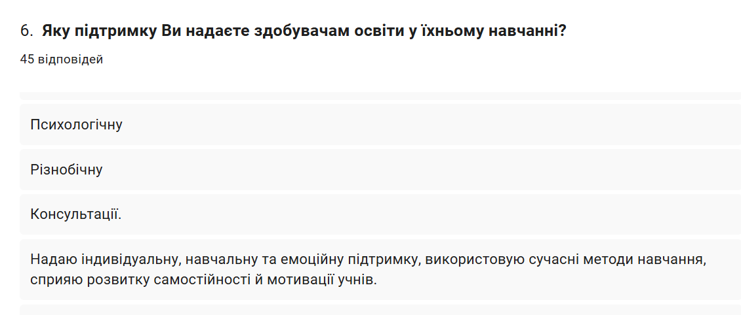
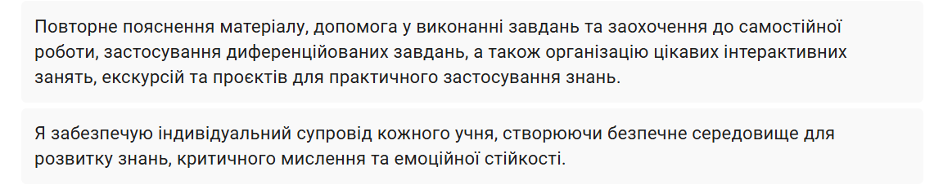
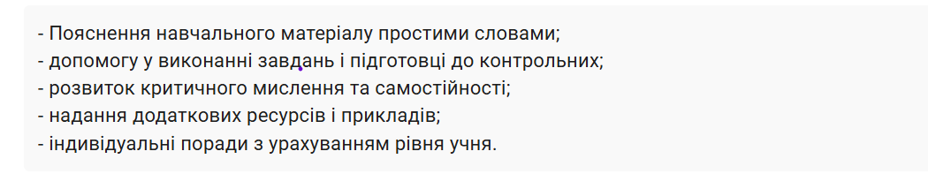
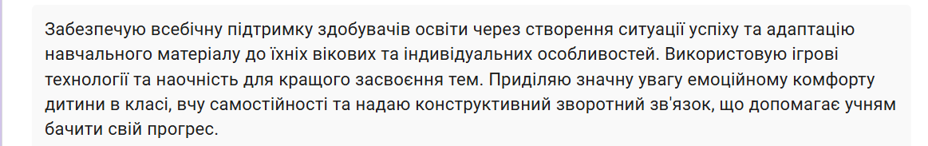

Slide 15
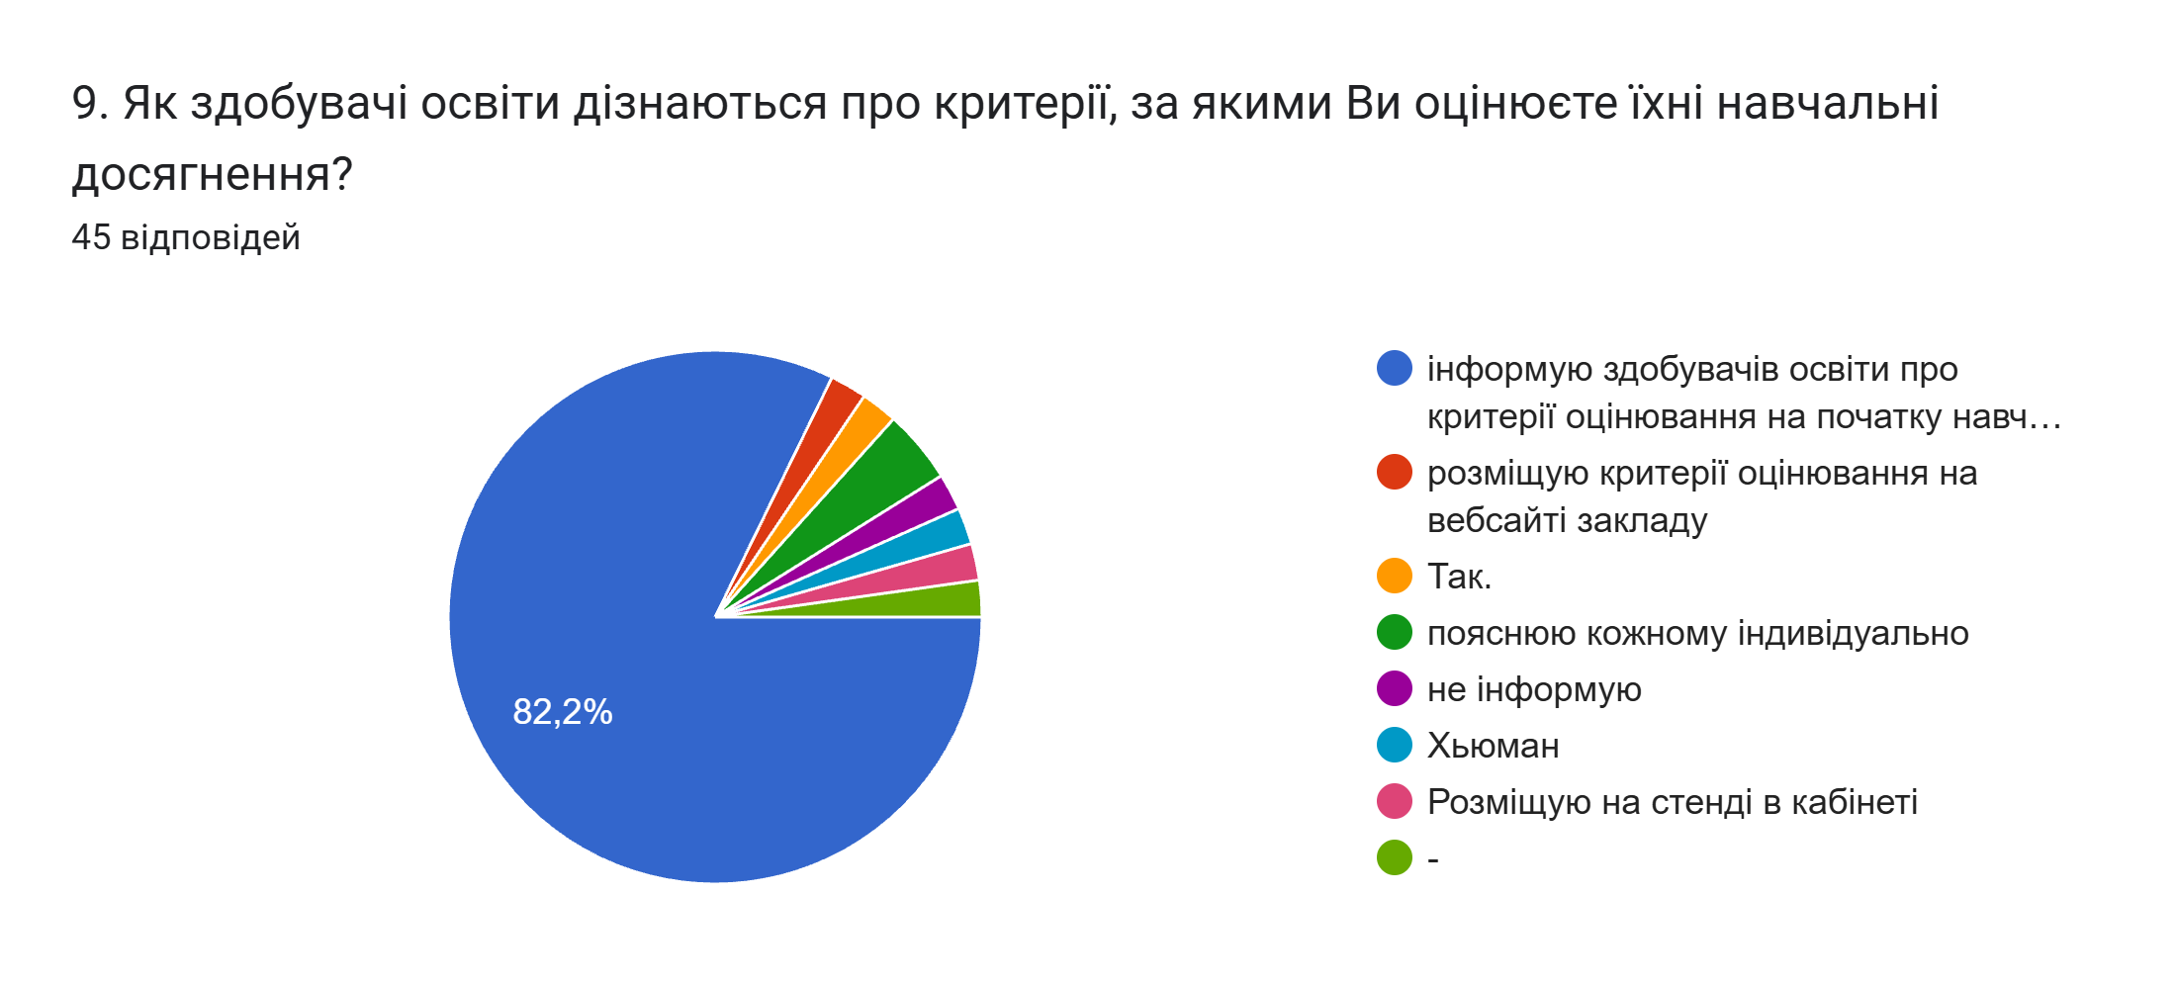

Slide 16
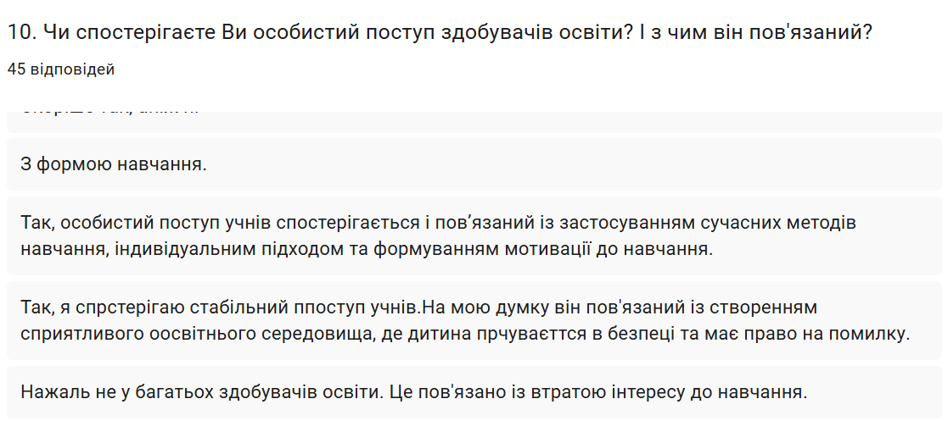
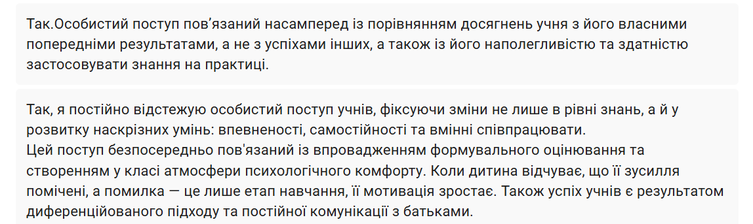

Slide 17
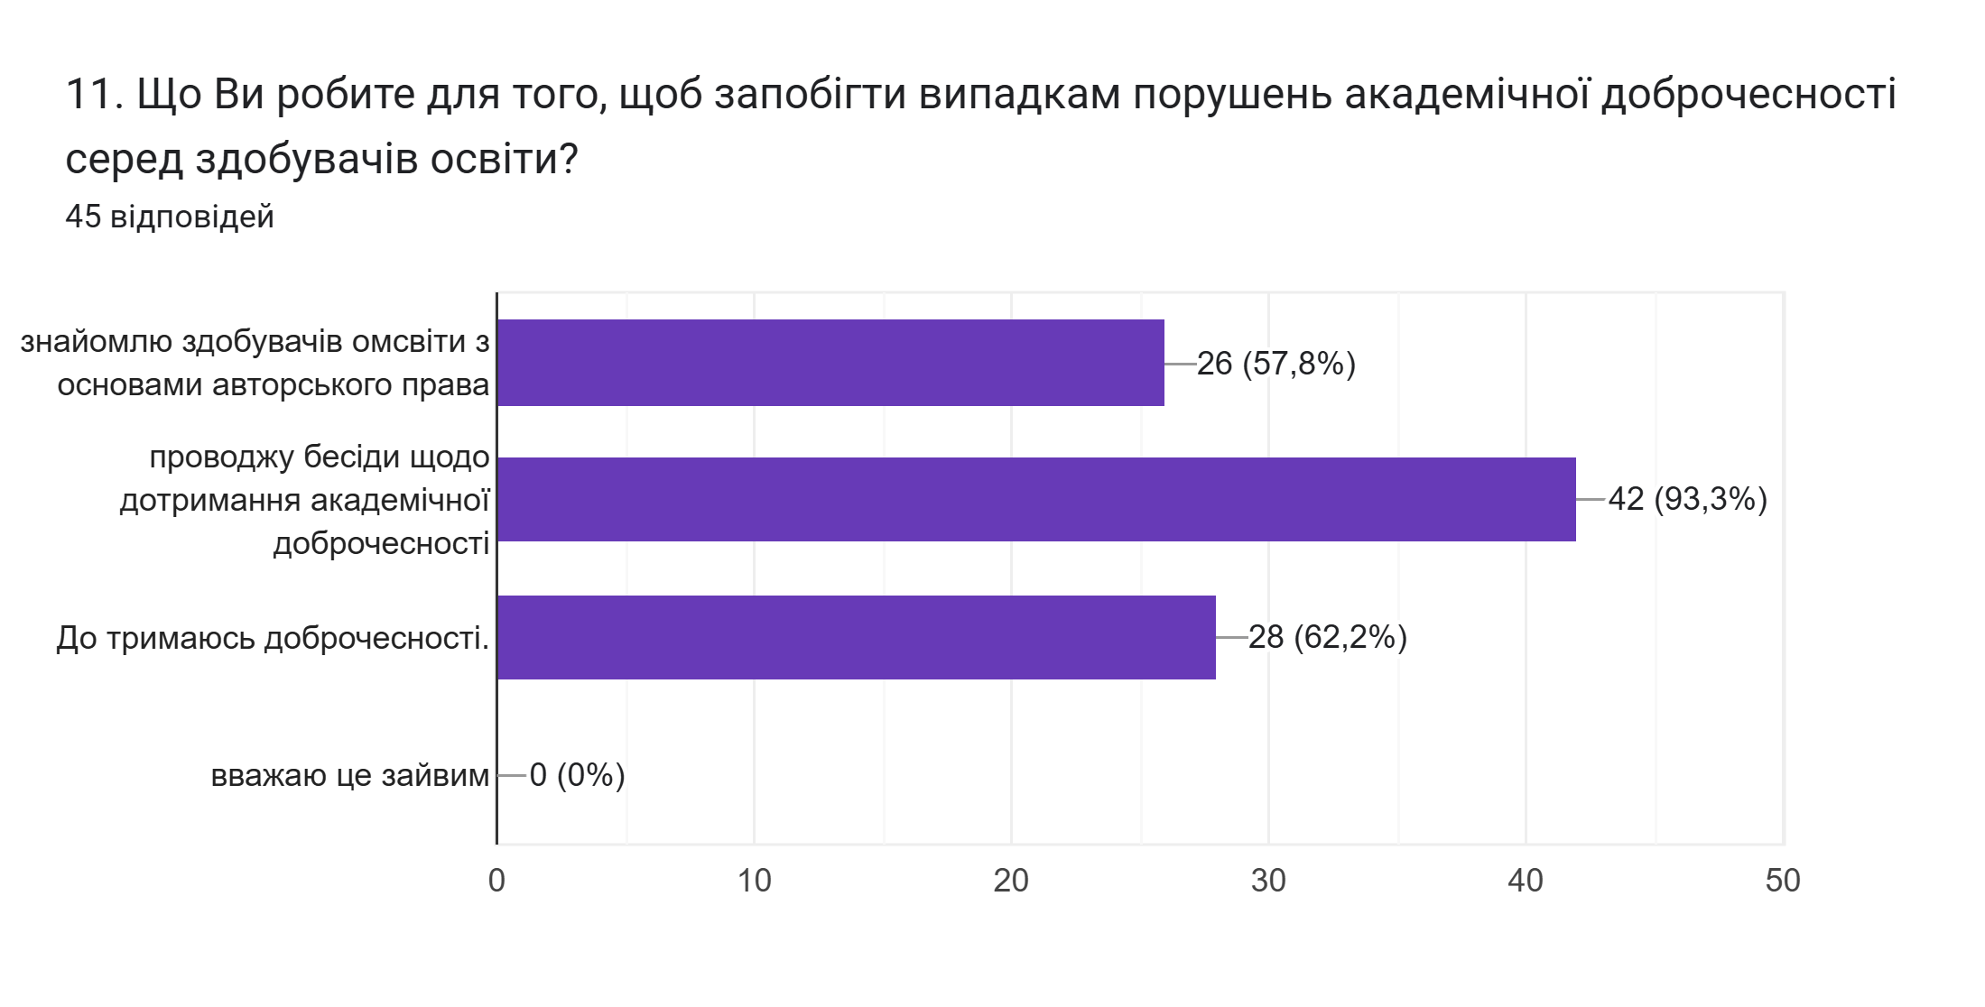

Slide 18
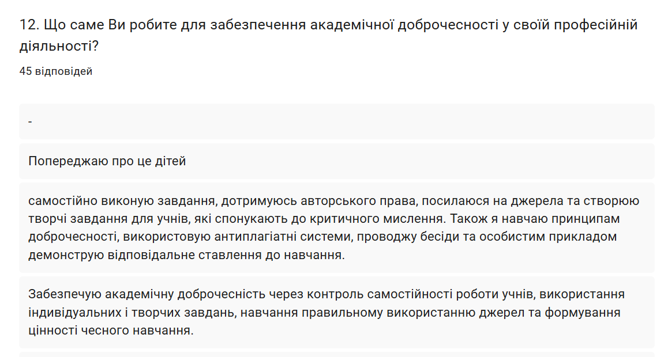
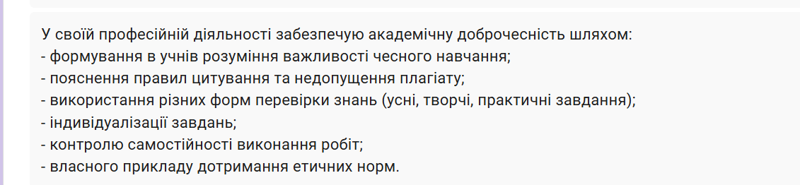

Slide 19
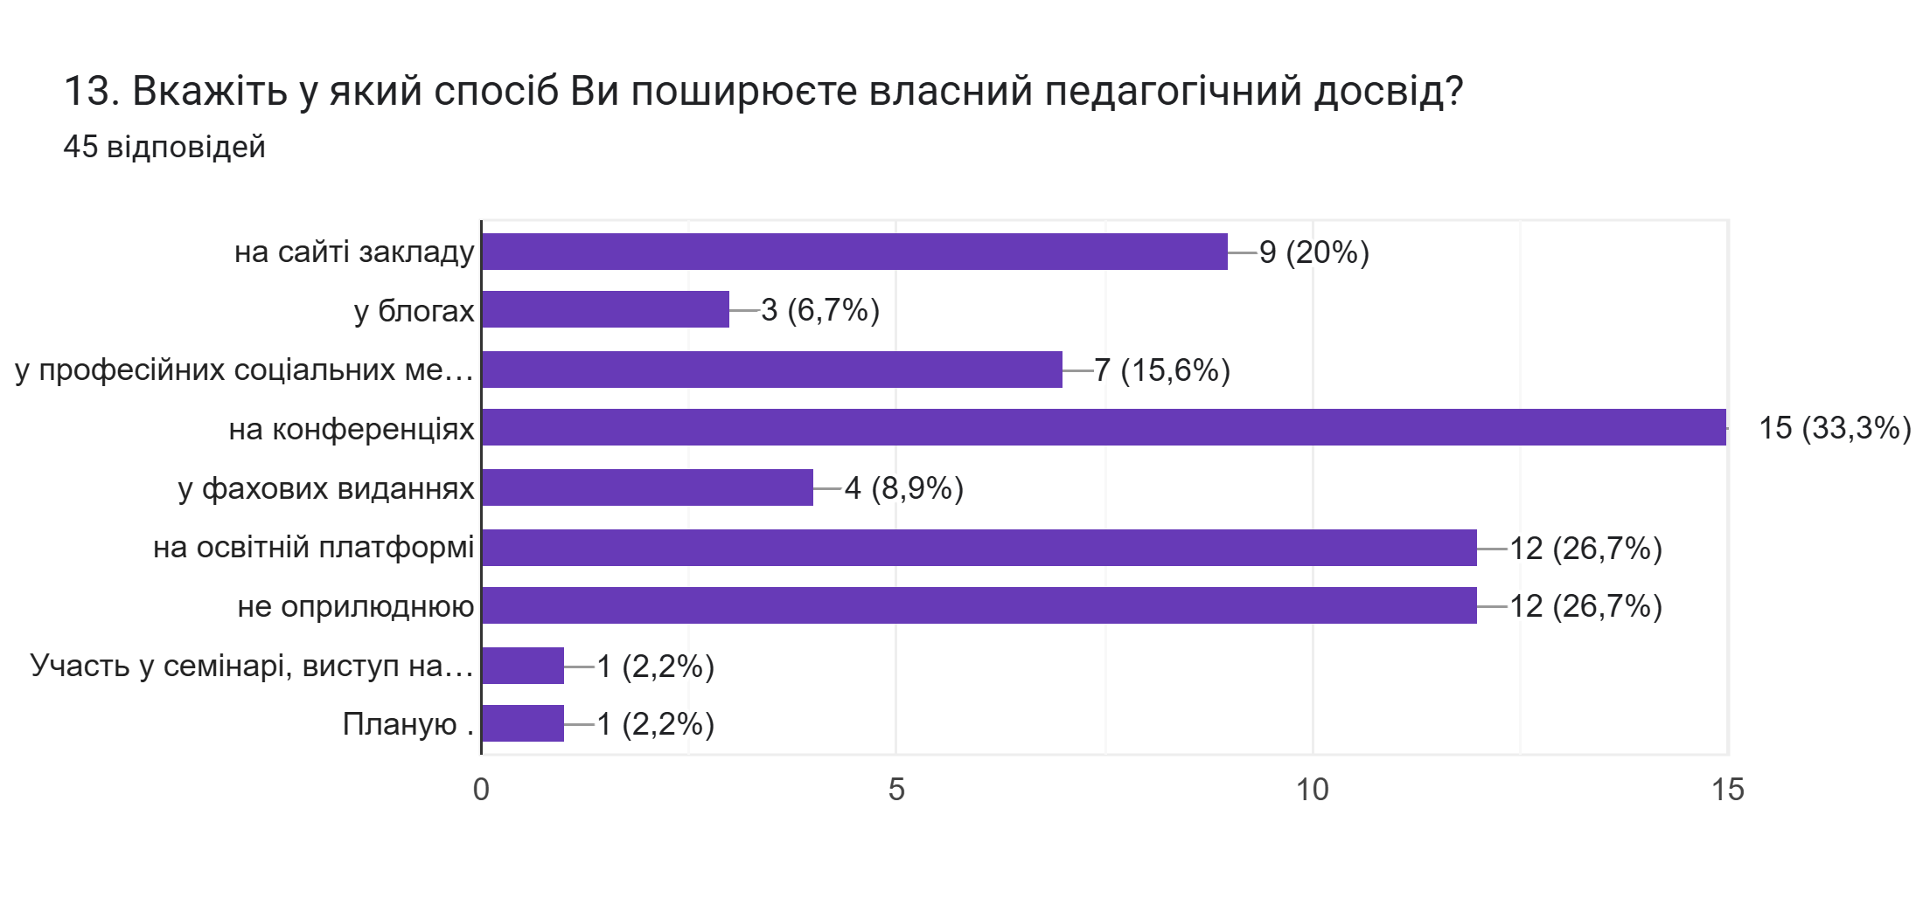

Slide 20
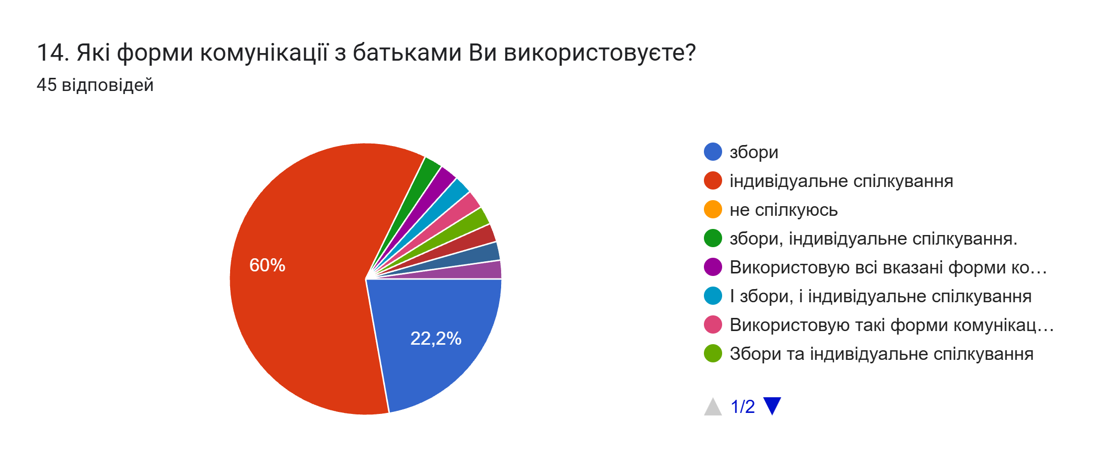

Slide 21
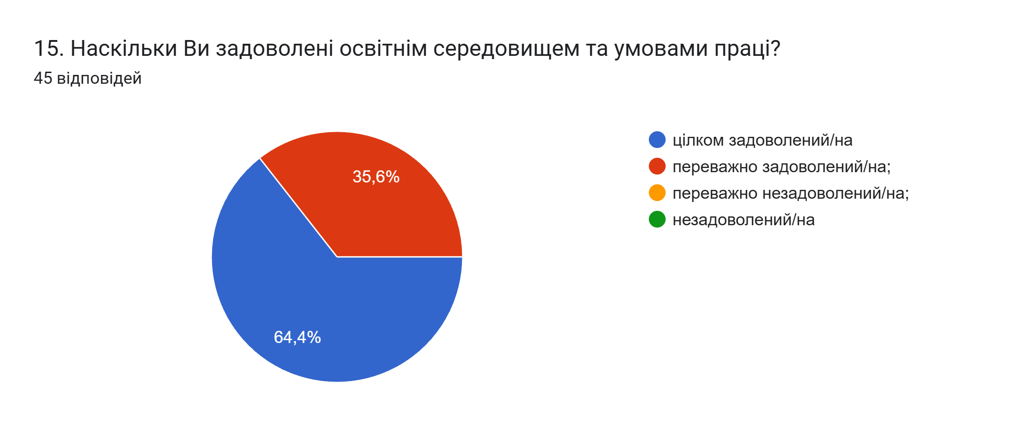

Slide 22
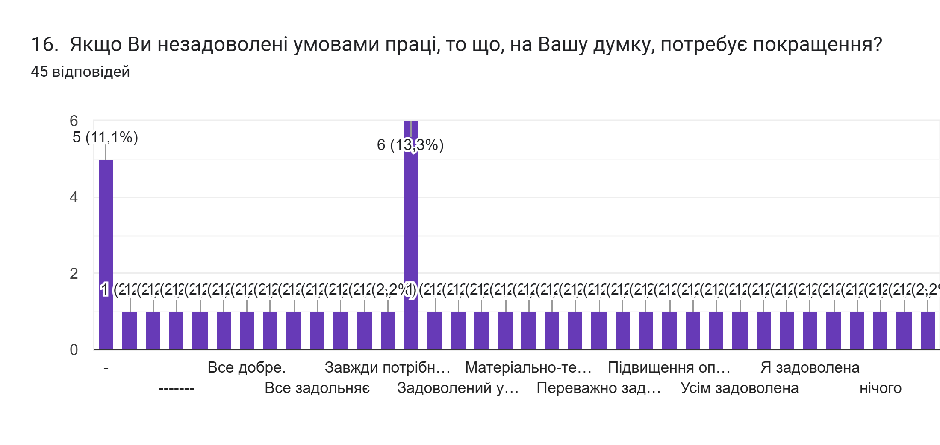

Slide 23
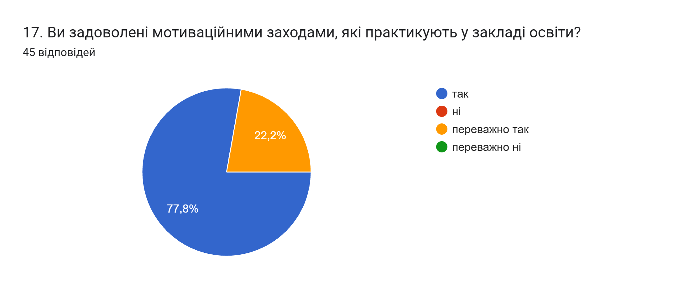

Slide 24
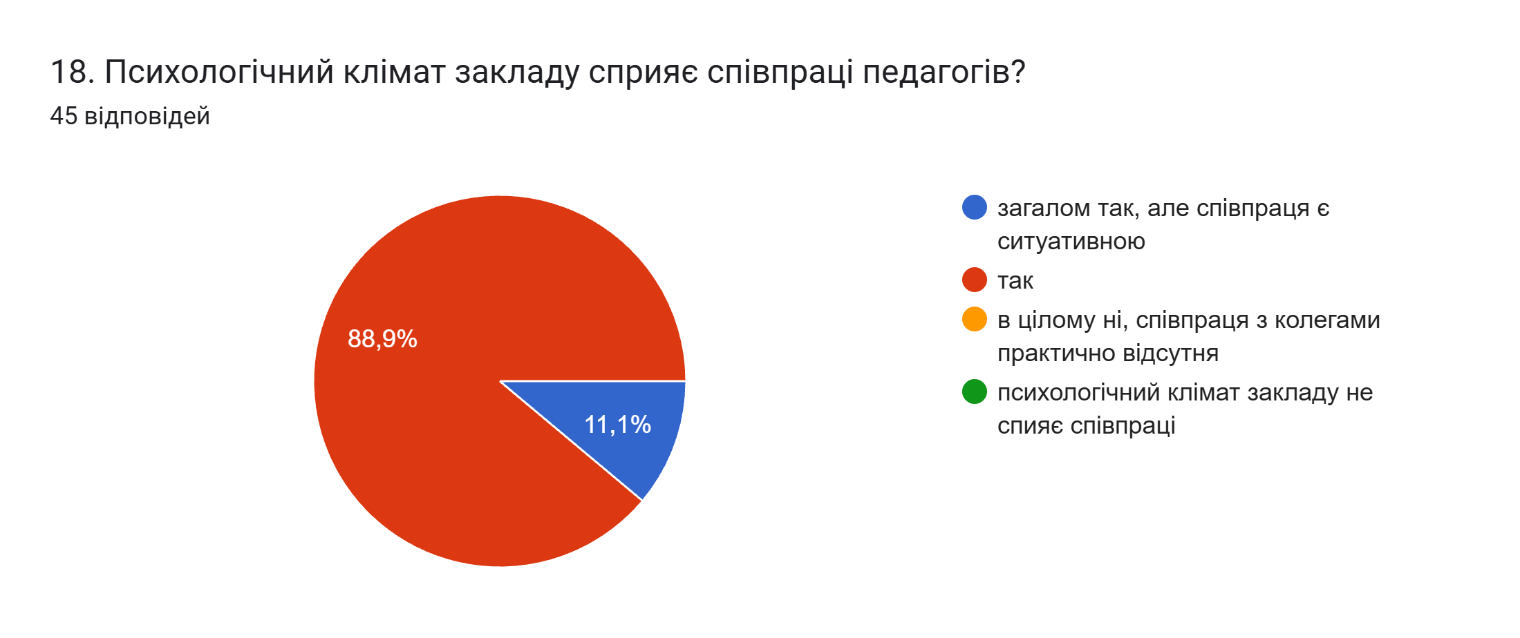

Slide 25
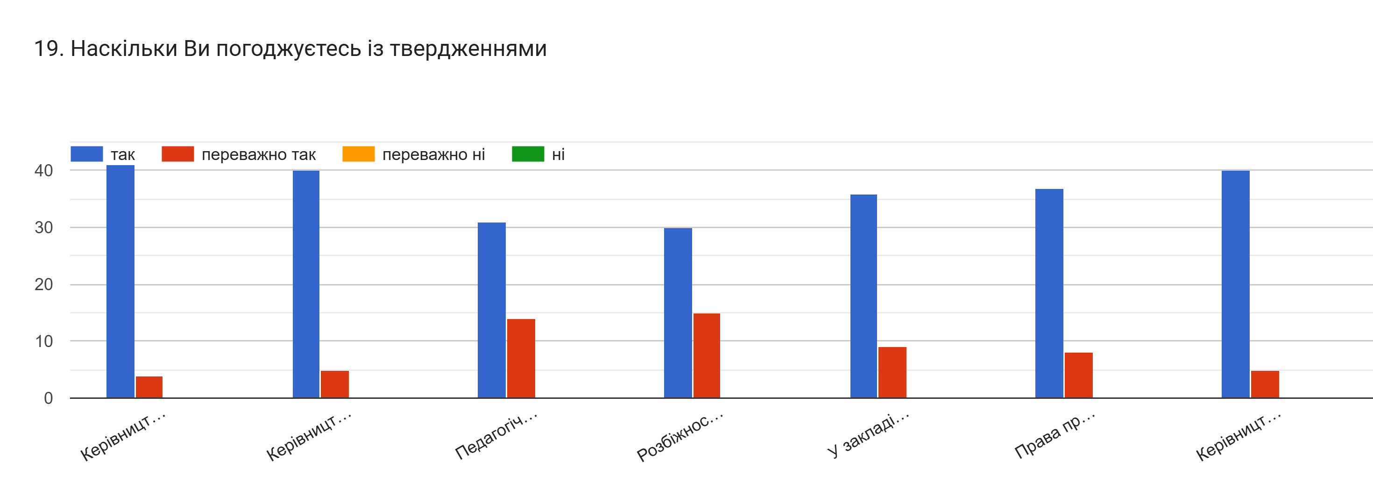

Slide 26
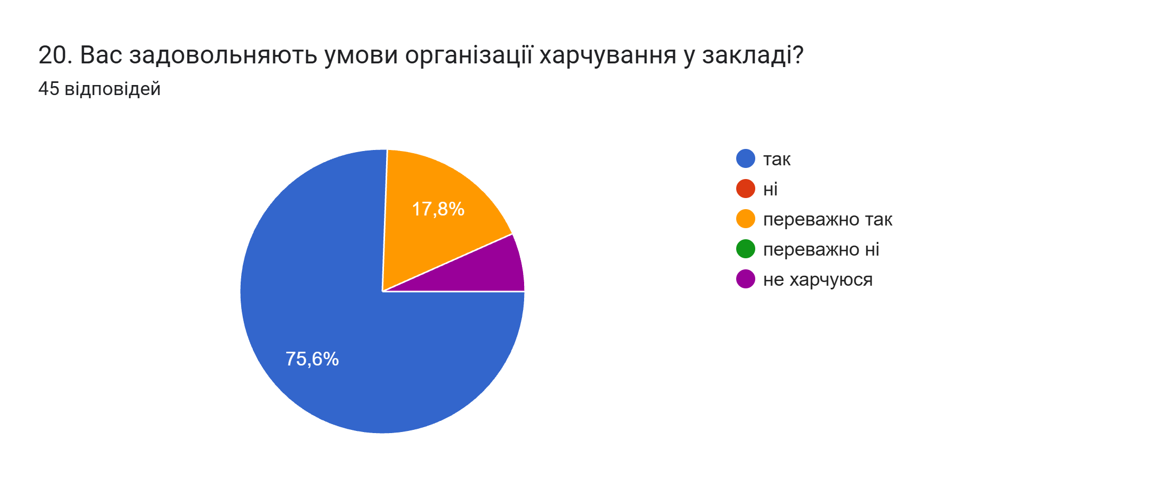

Slide 27
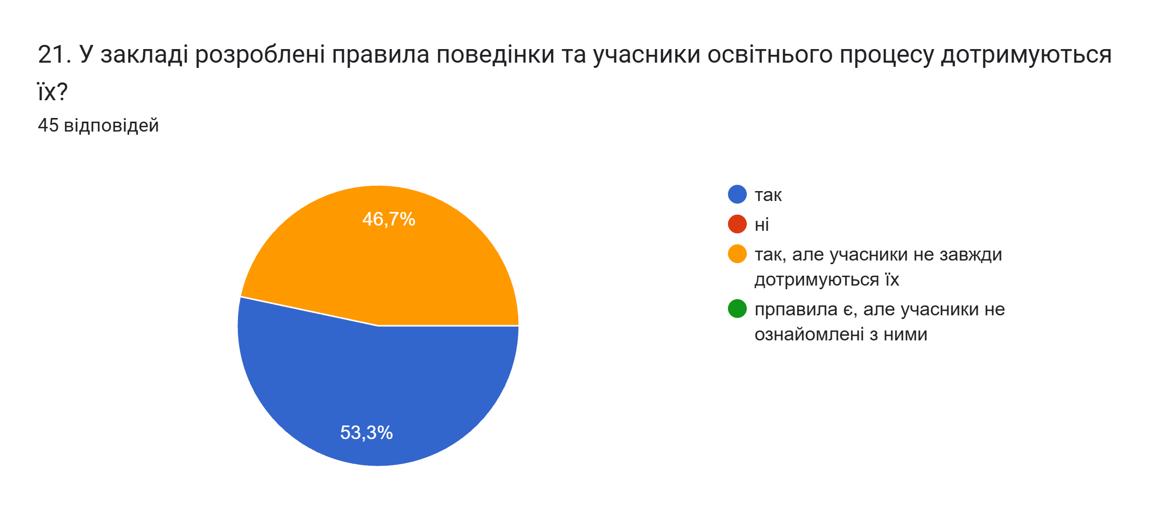

Slide 28
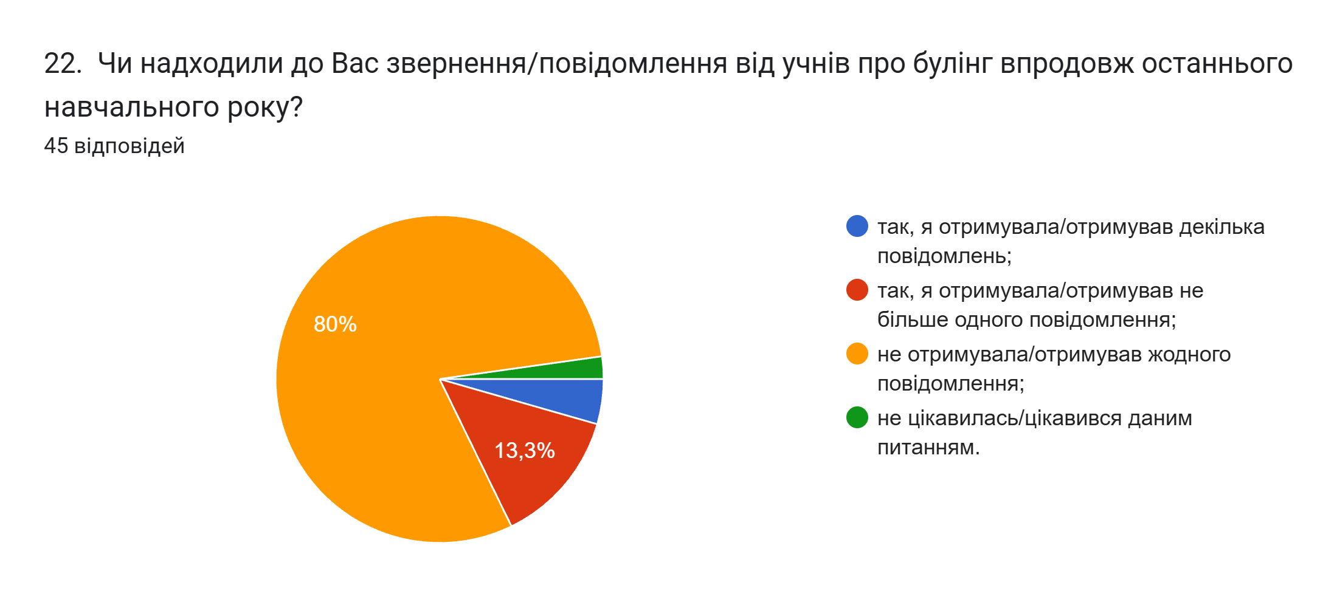

Slide 29
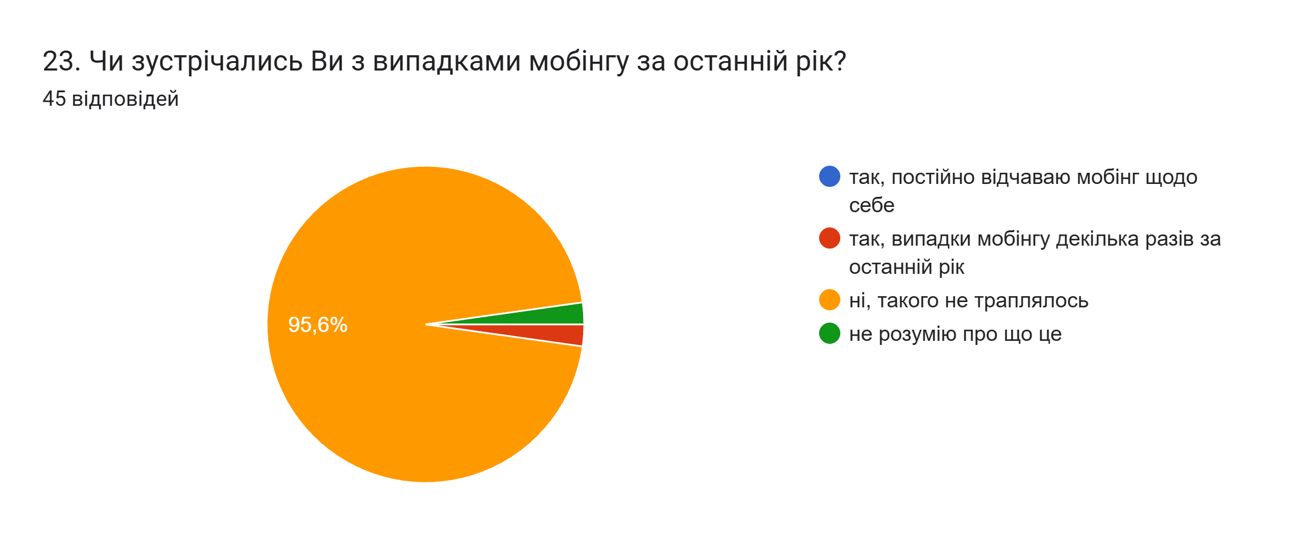

Slide 30
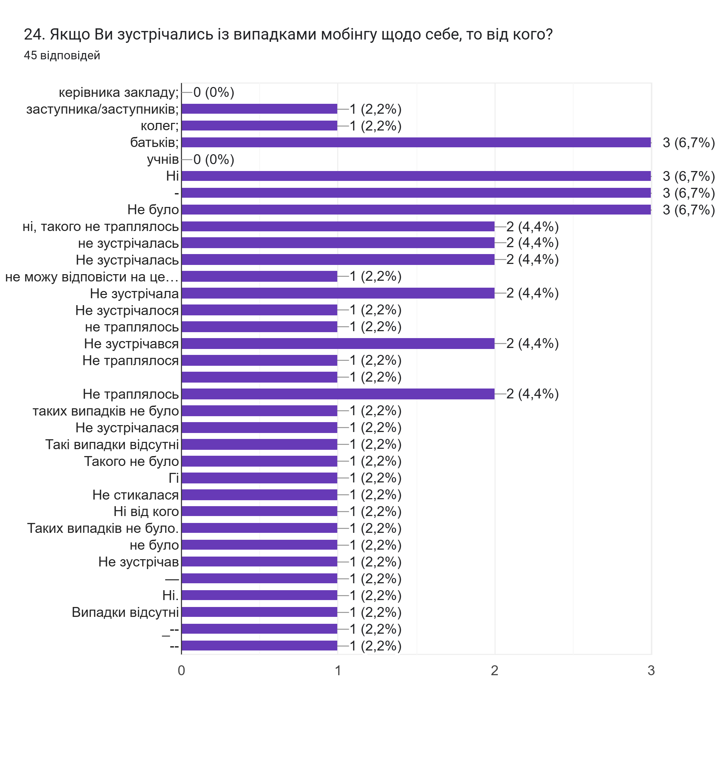

Slide 31
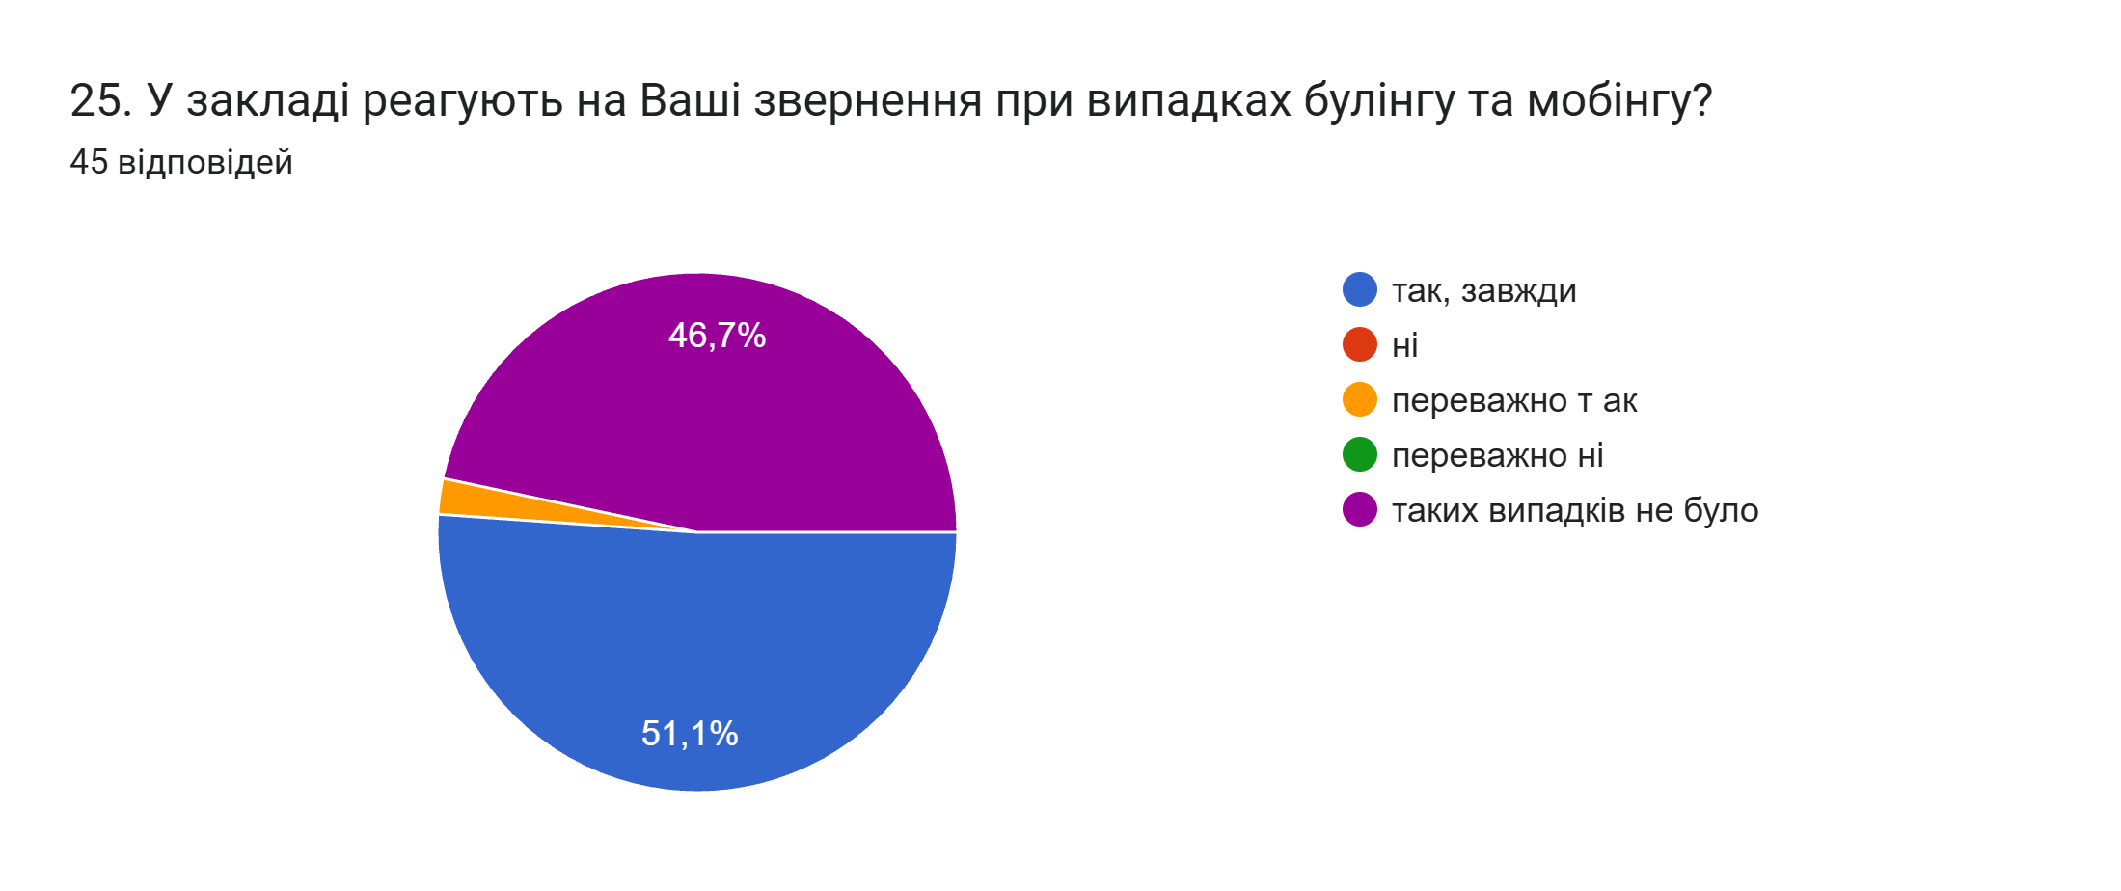

Slide 32
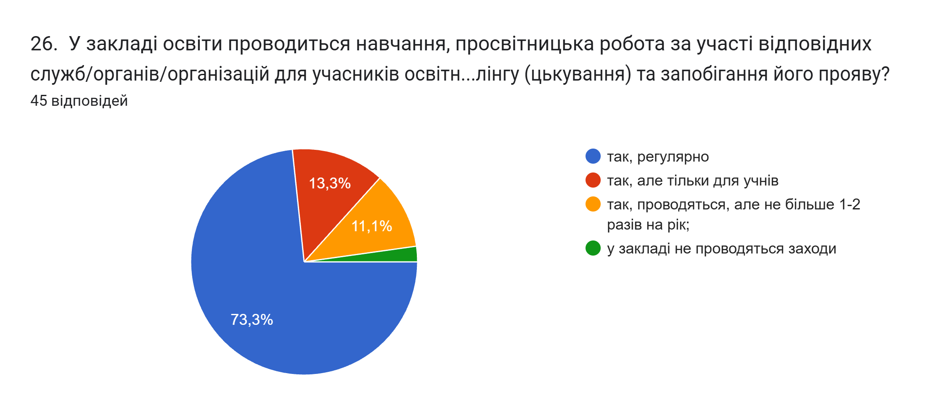

Slide 33
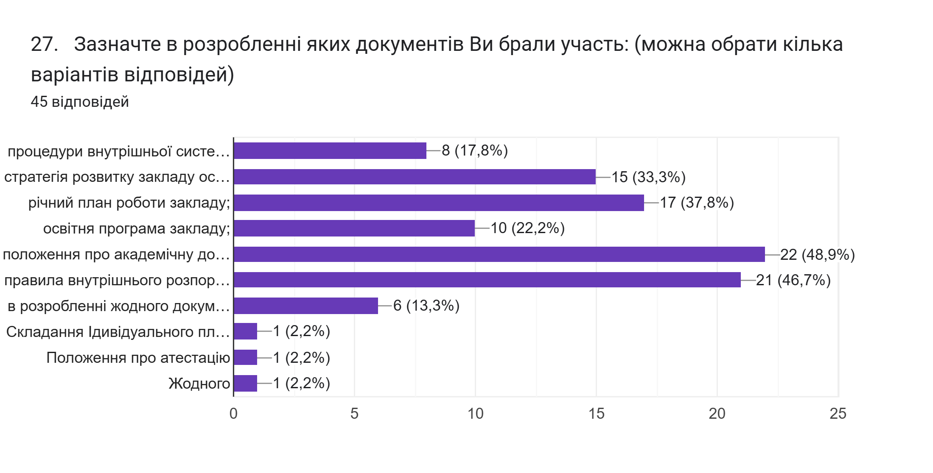

Slide 34
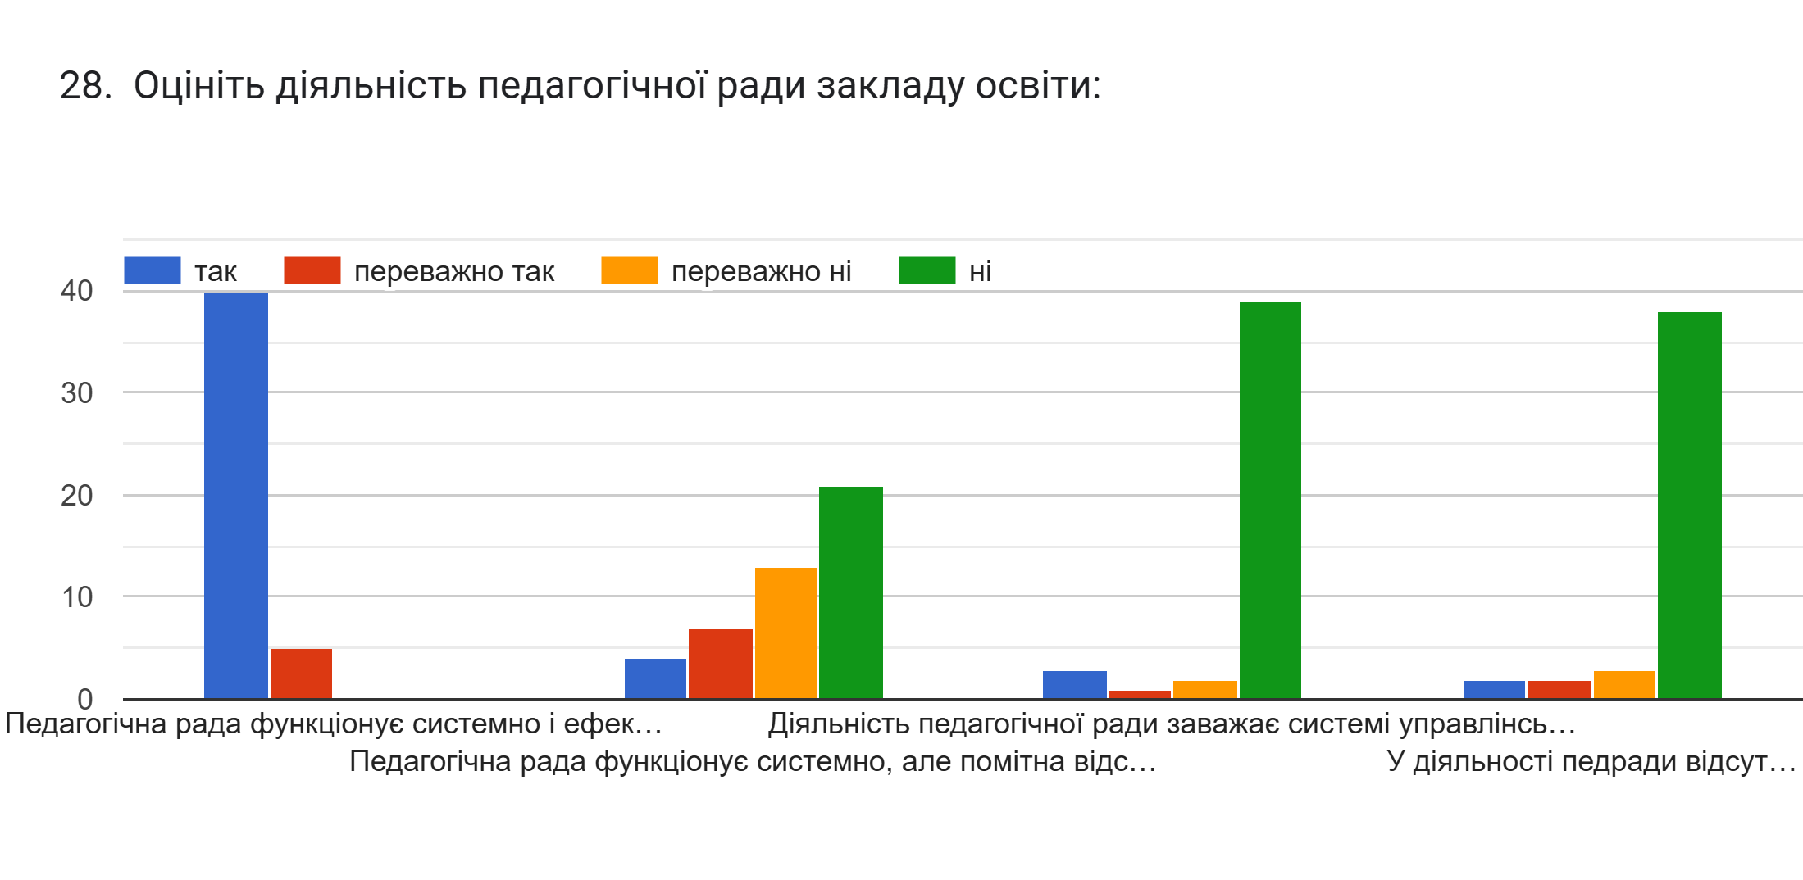

Slide 35
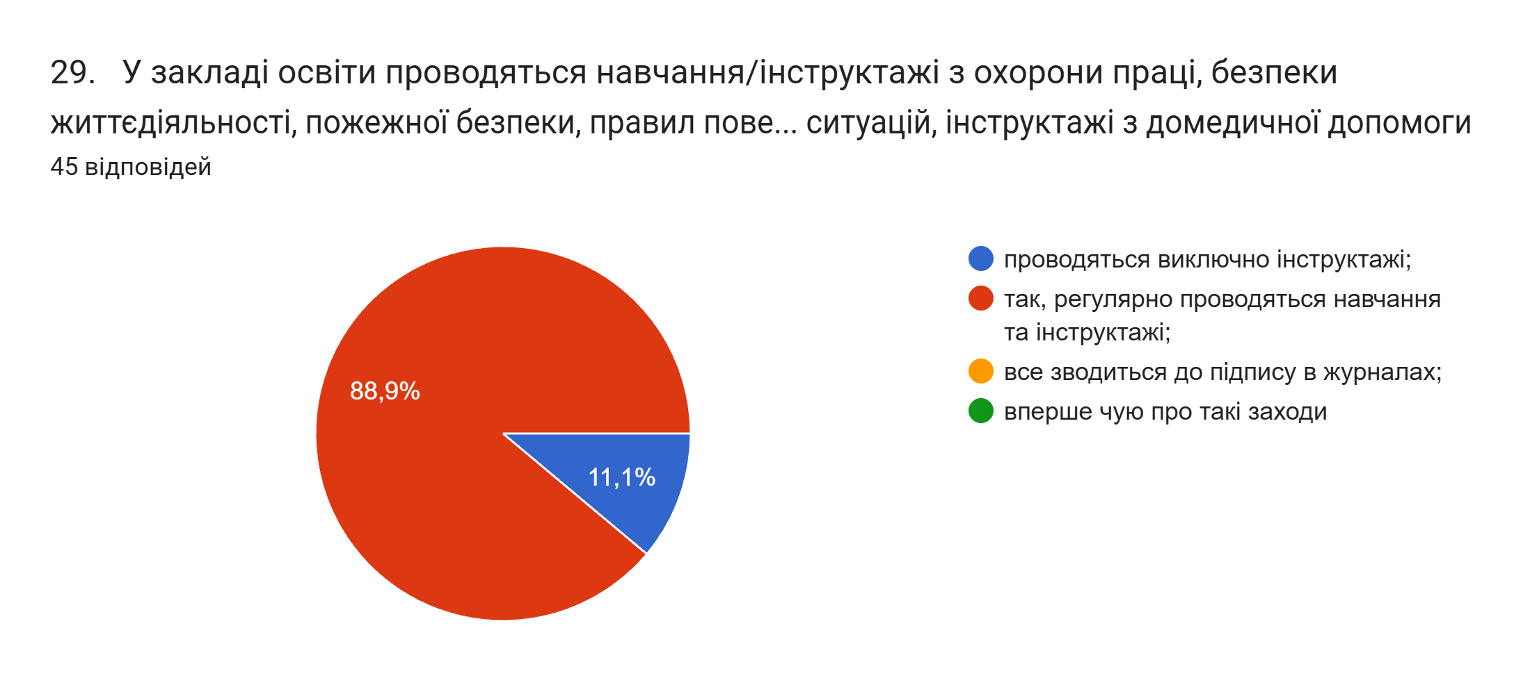

Slide 36
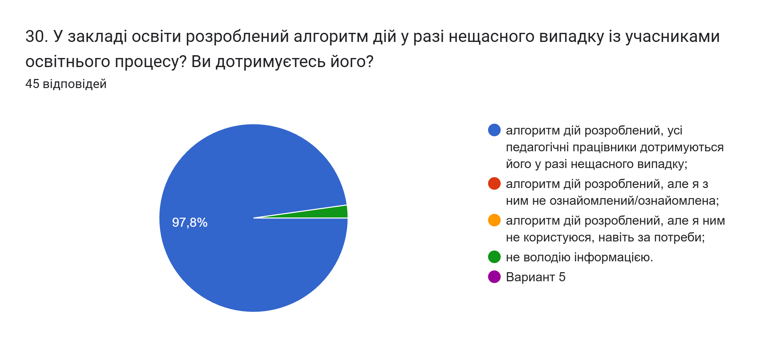

Slide 37
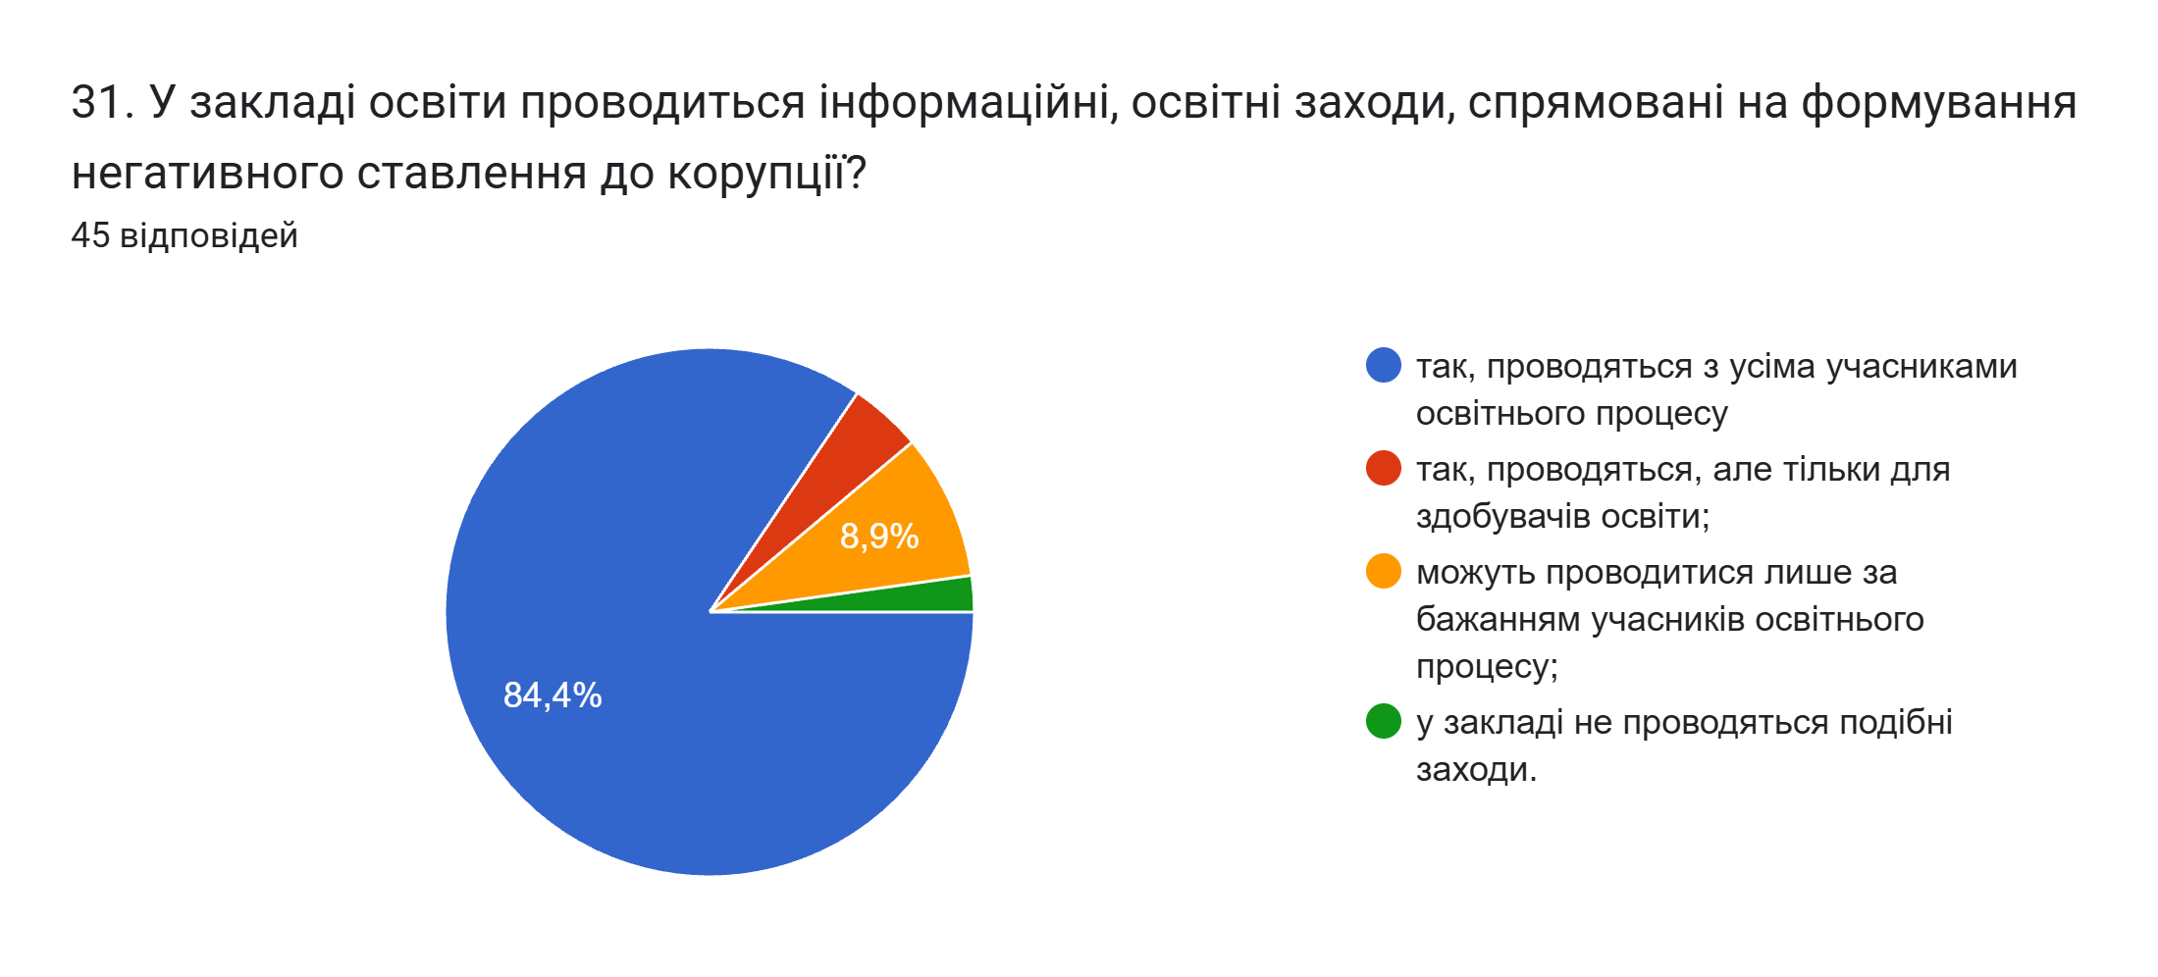

Slide 38

Анкети здобувачів освіти

Slide 39
В закладі здобувають освіту
у 8-10 кл. –167 учнів
В анкетуванні взяли участь 55 учнів,
що становить 33%.

Slide 40
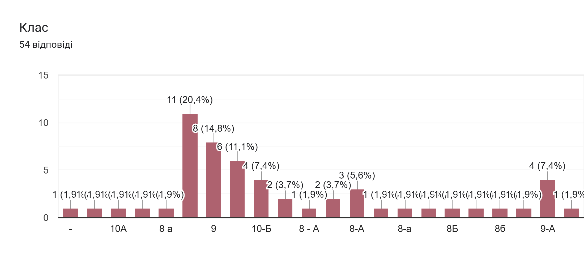

Slide 41
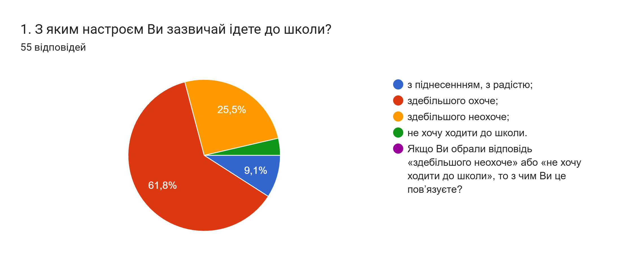

Slide 42
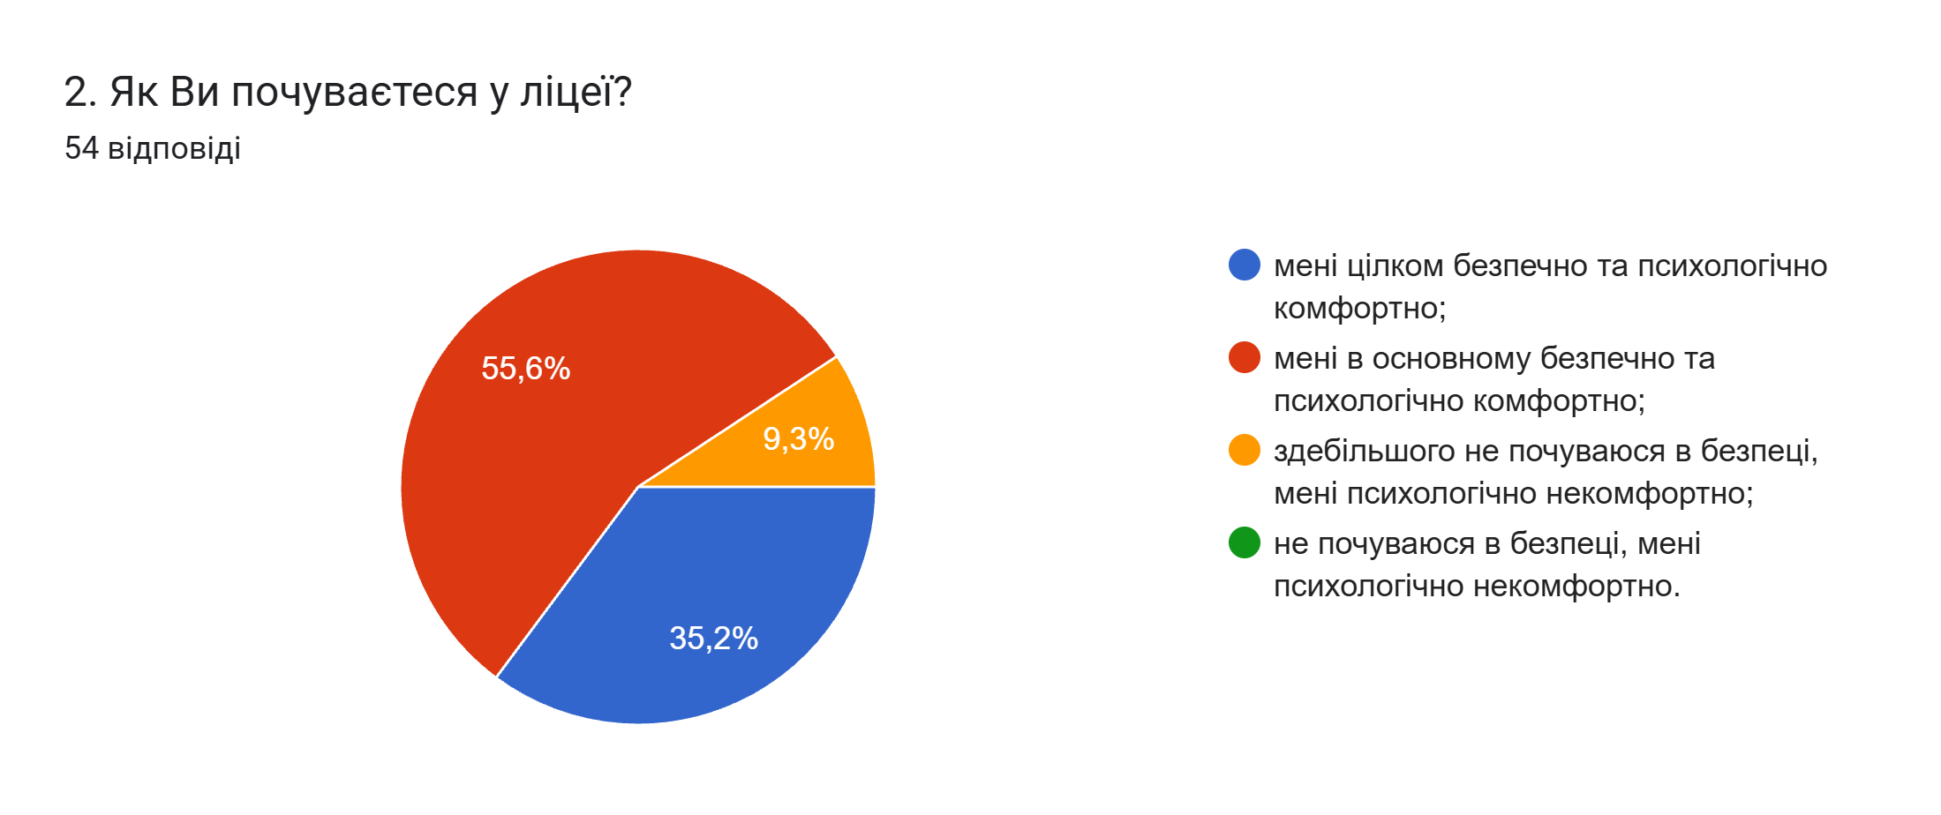

Slide 43
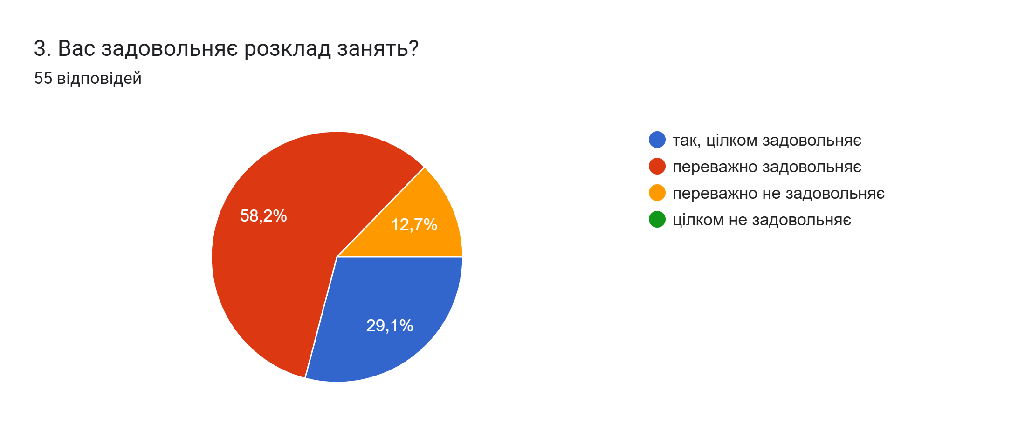

Slide 44
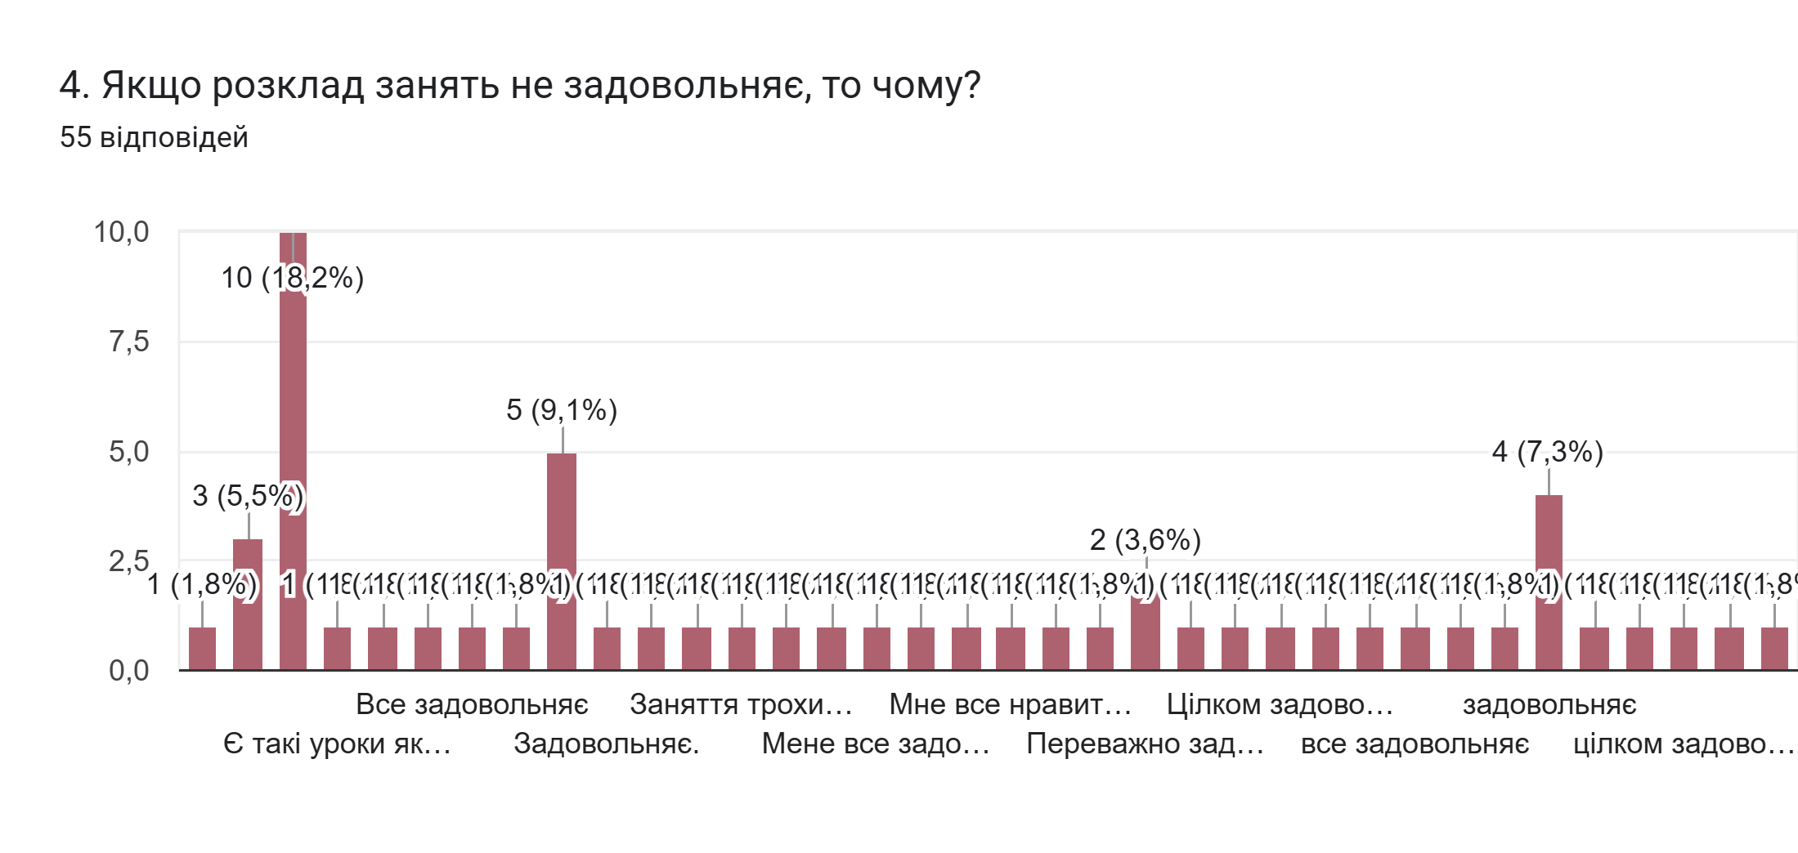

Slide 45
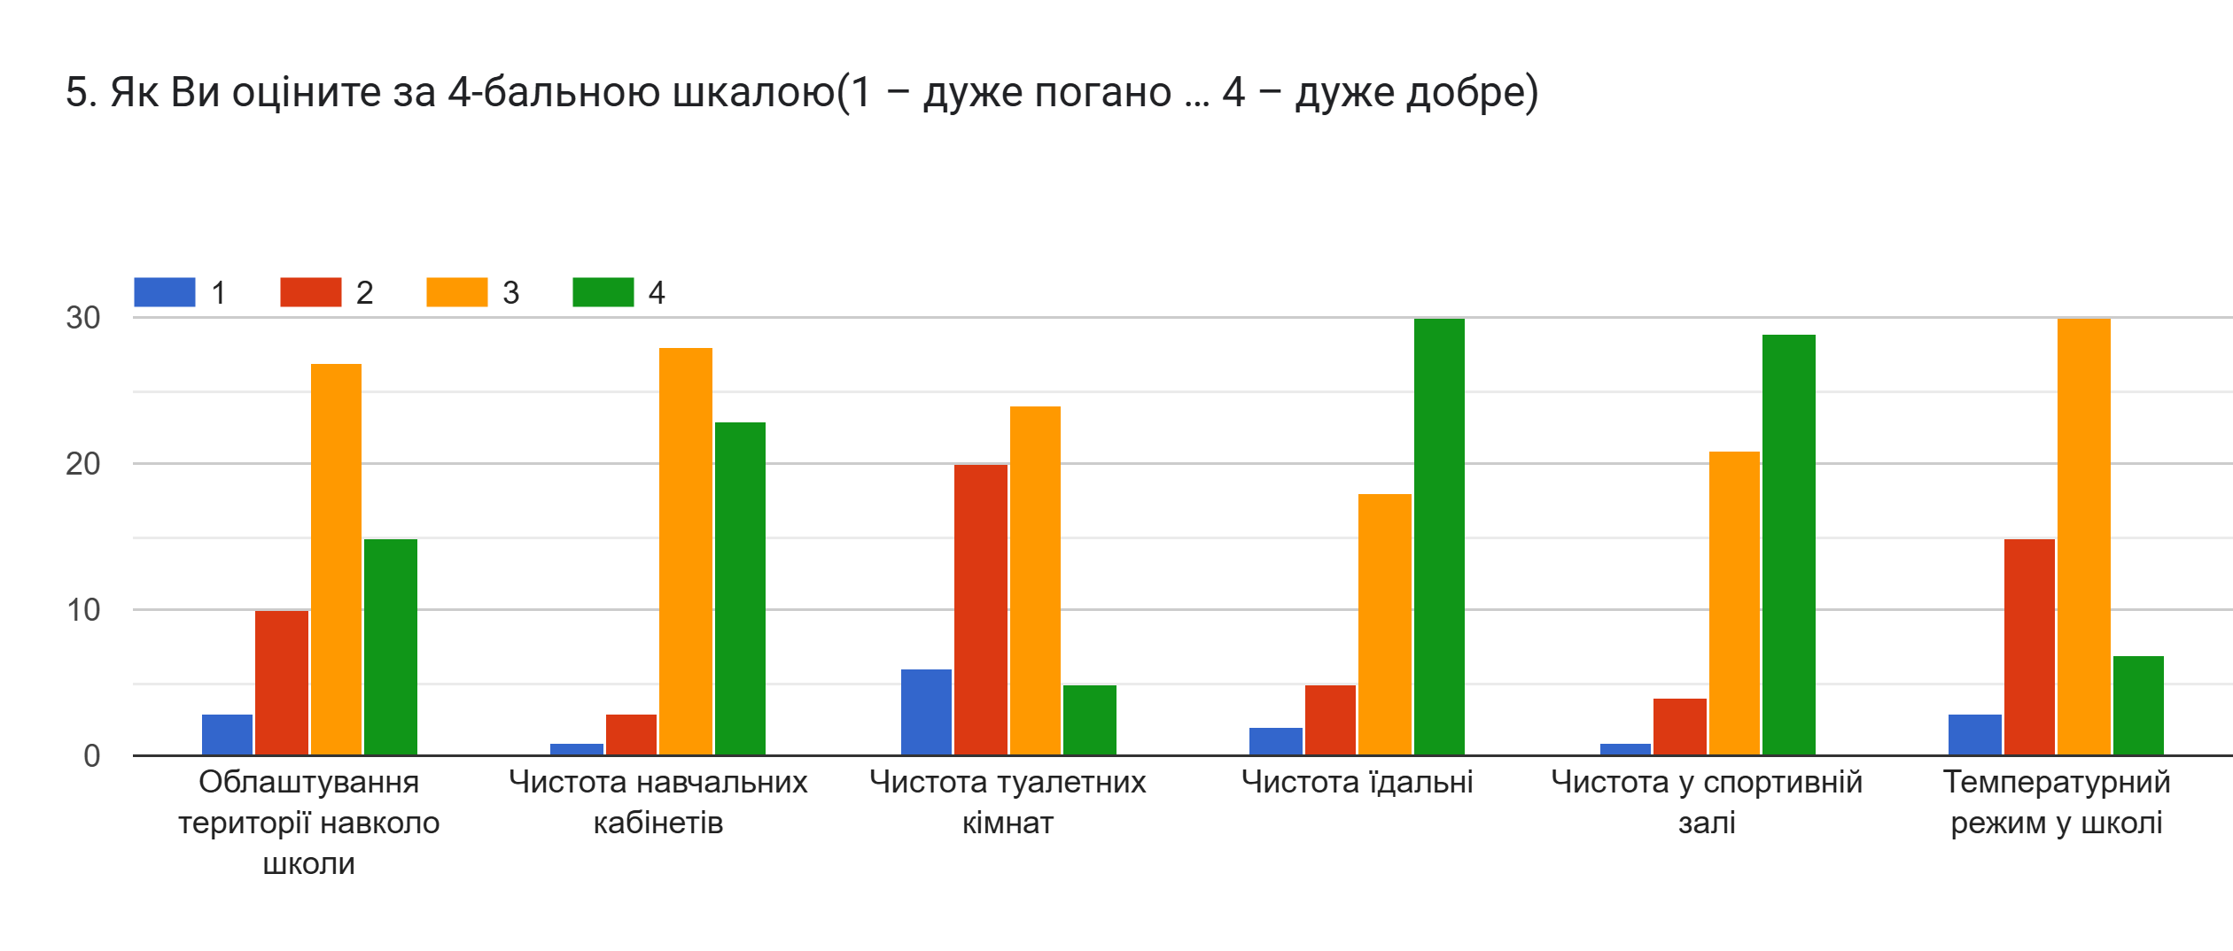

Slide 46
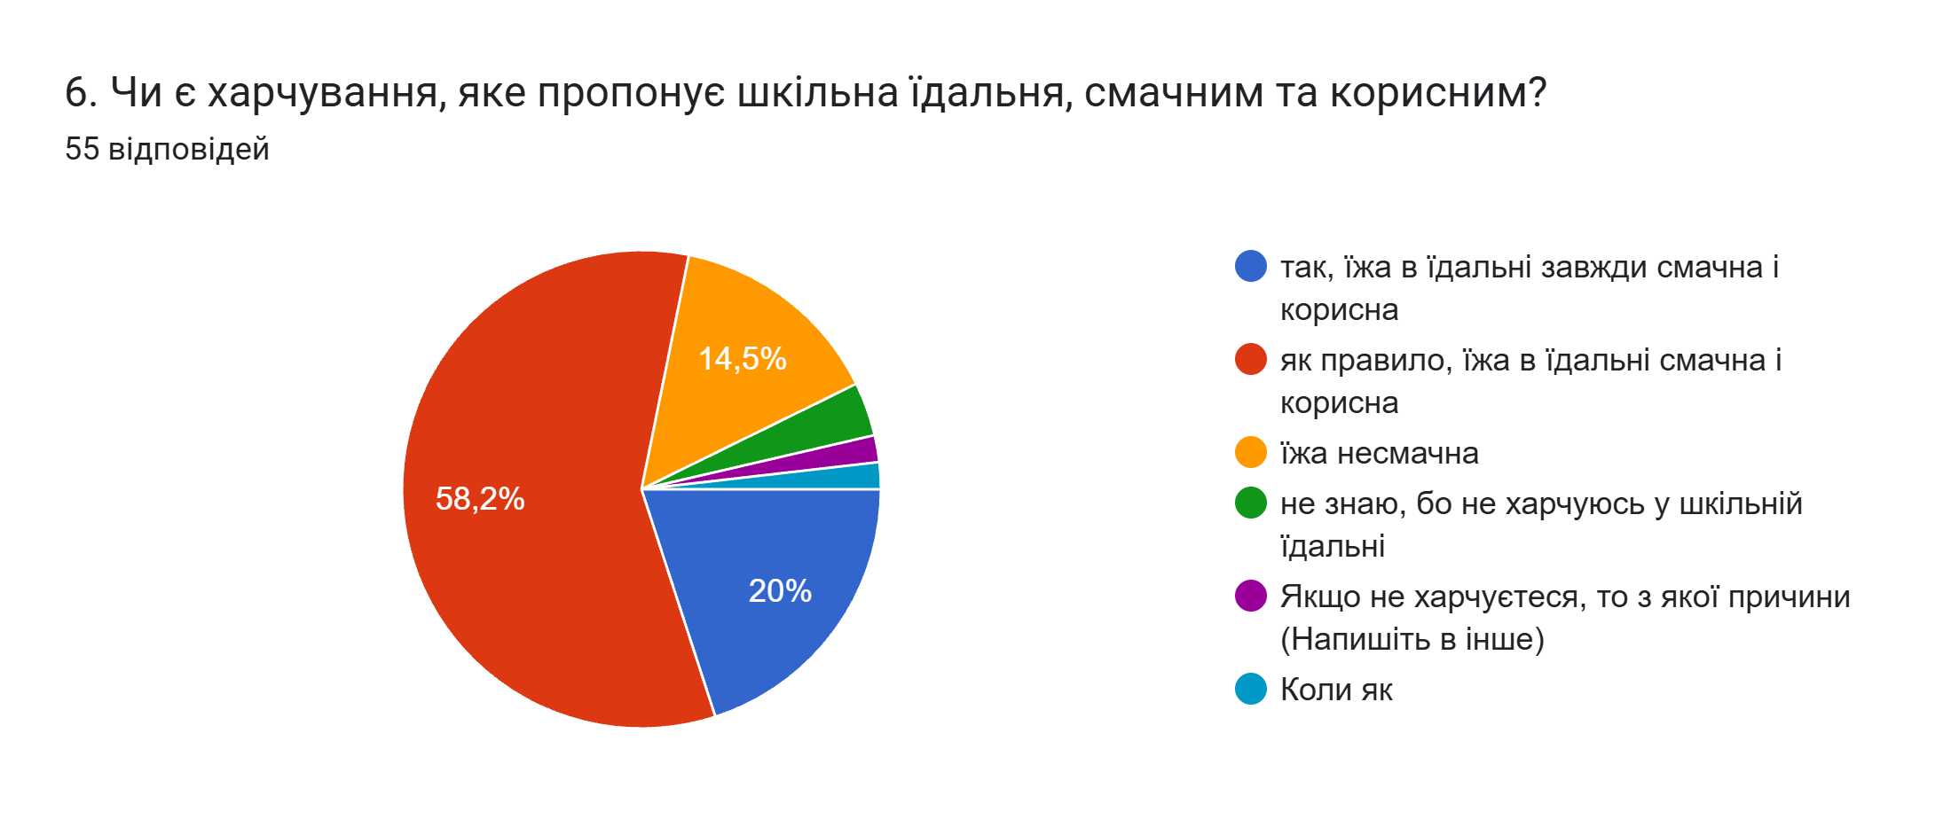

Slide 47
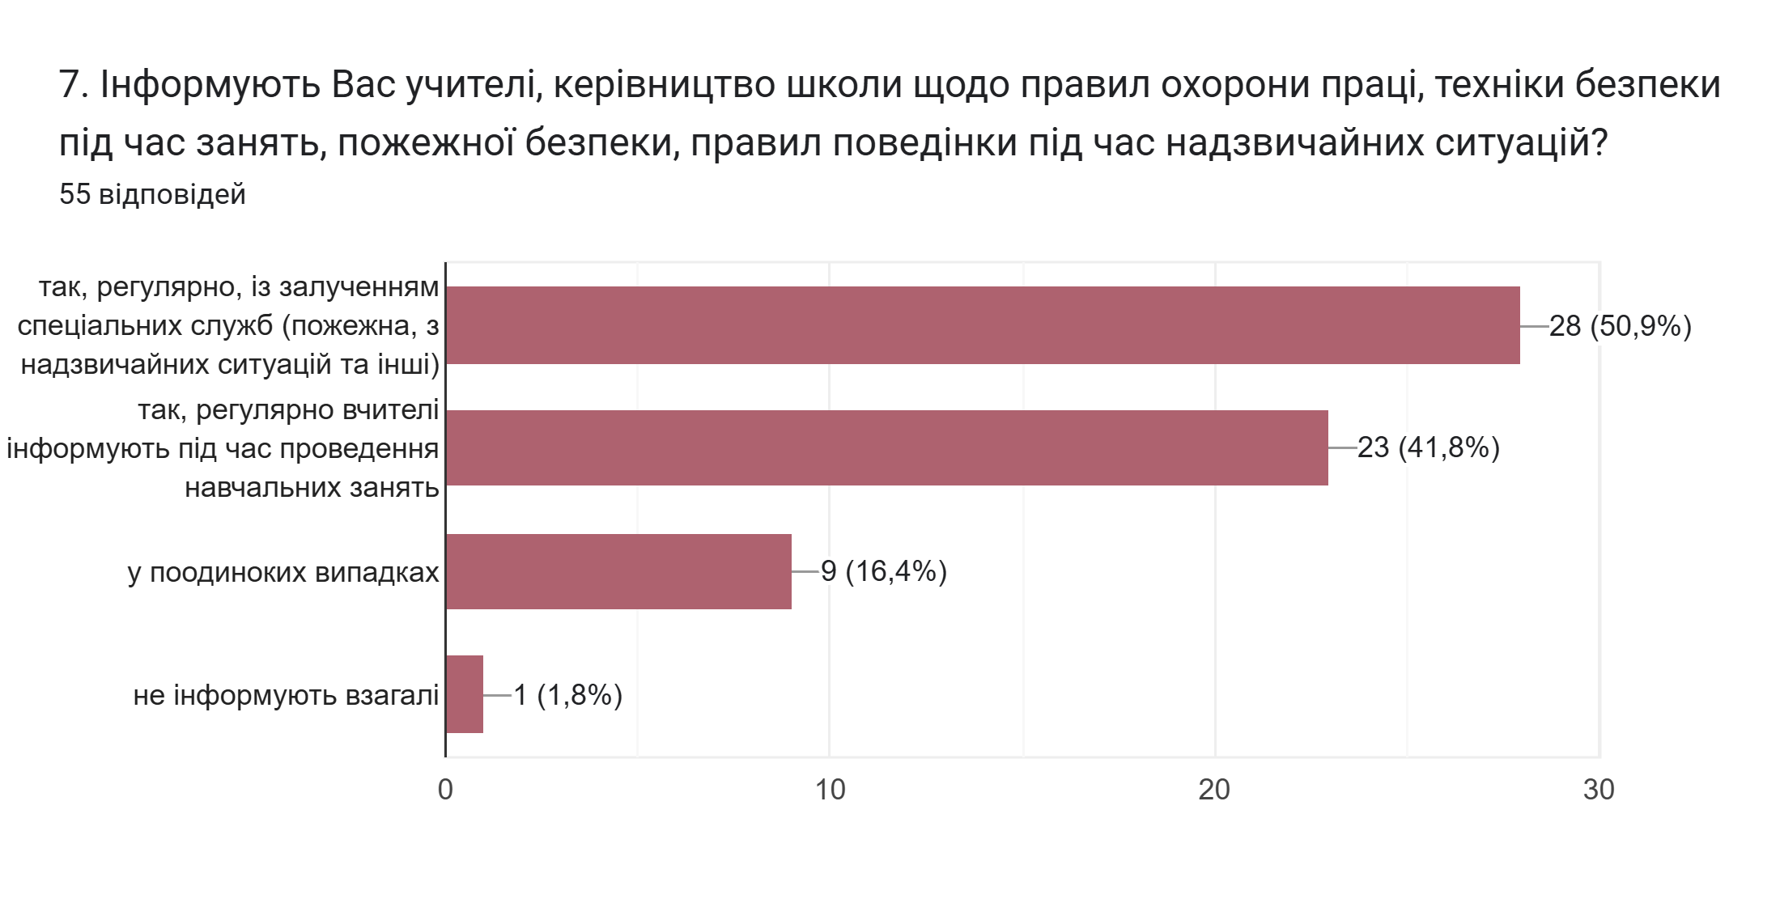

Slide 48
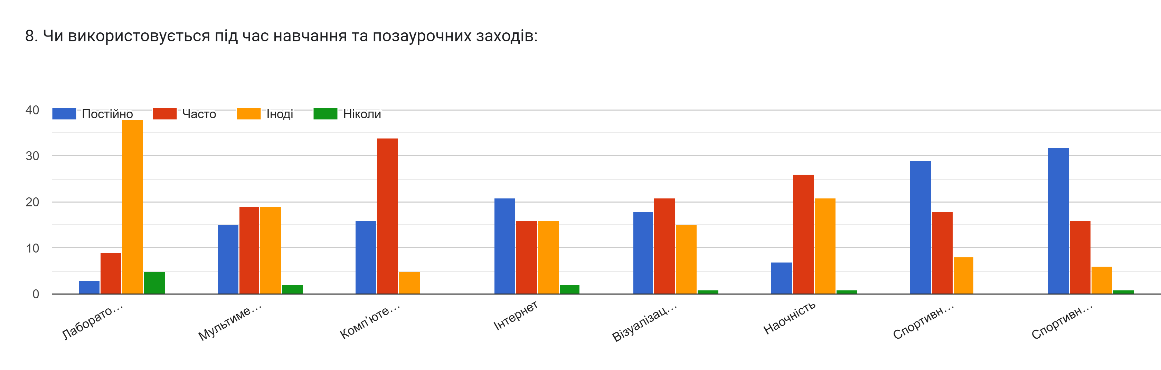

Slide 49
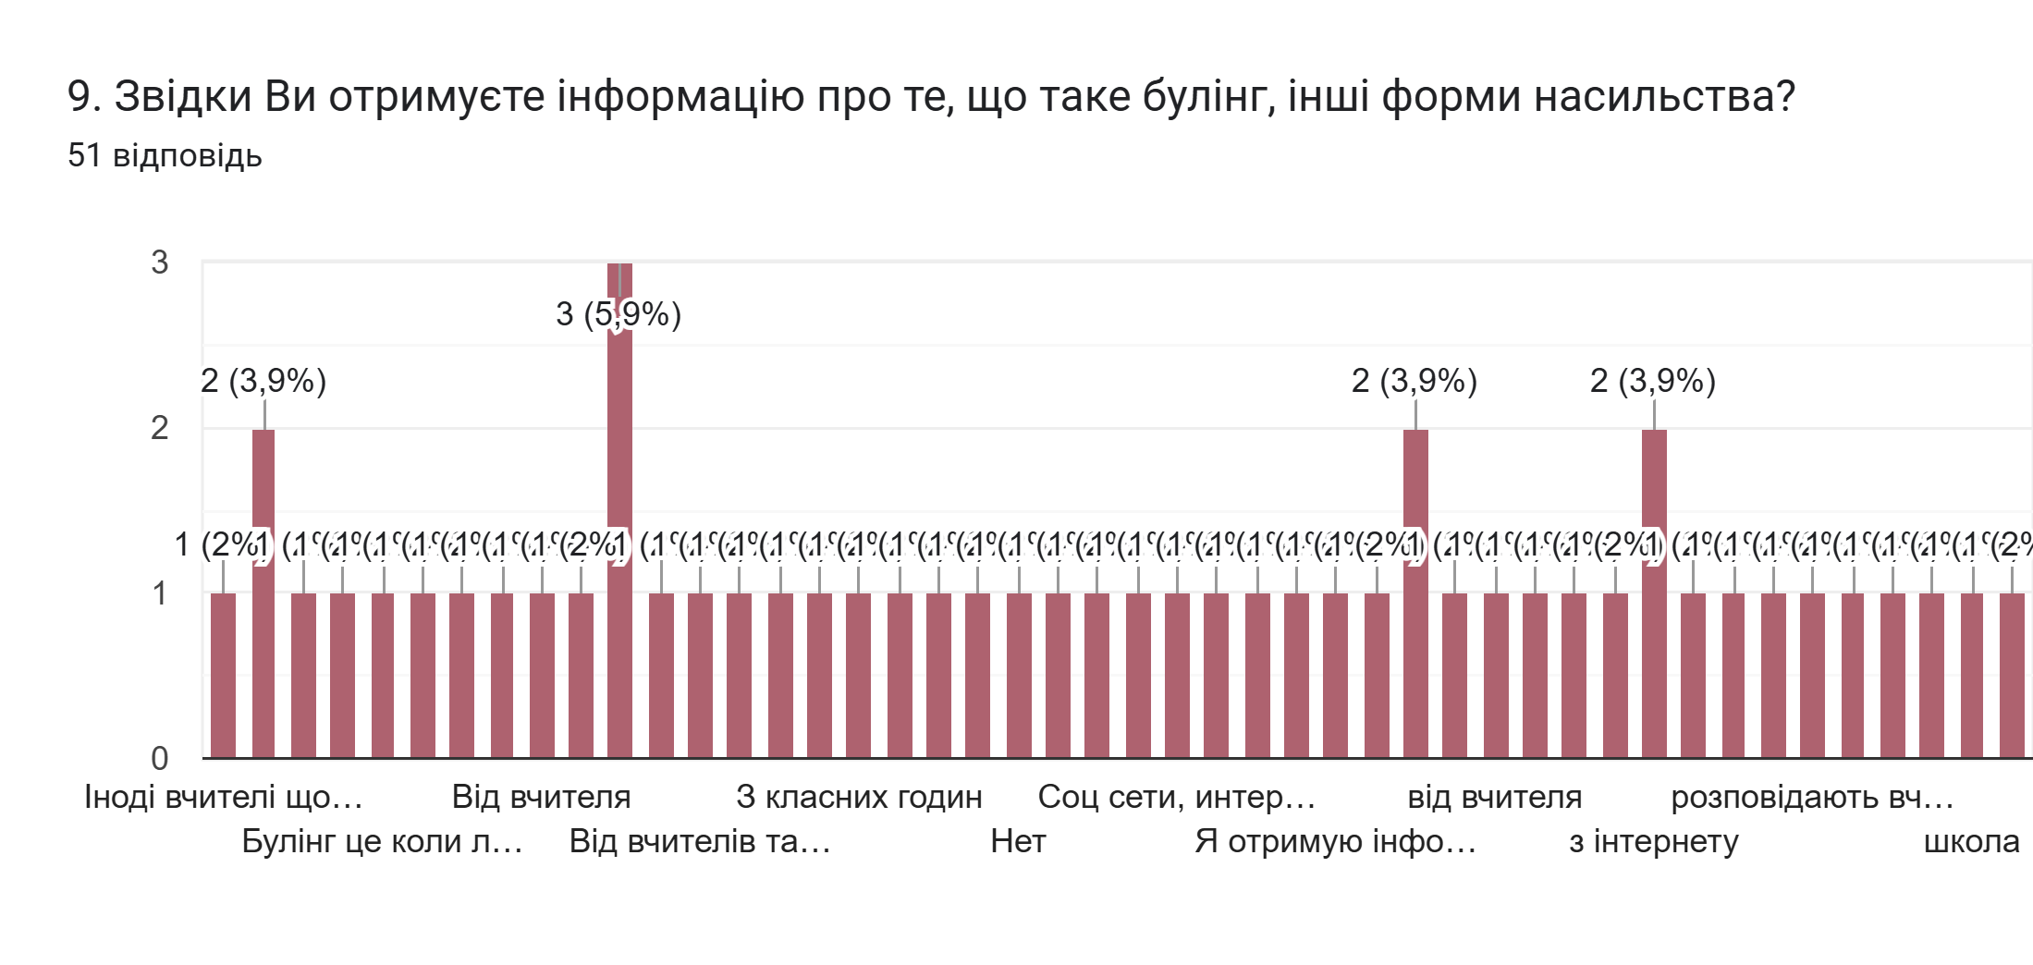

Slide 50
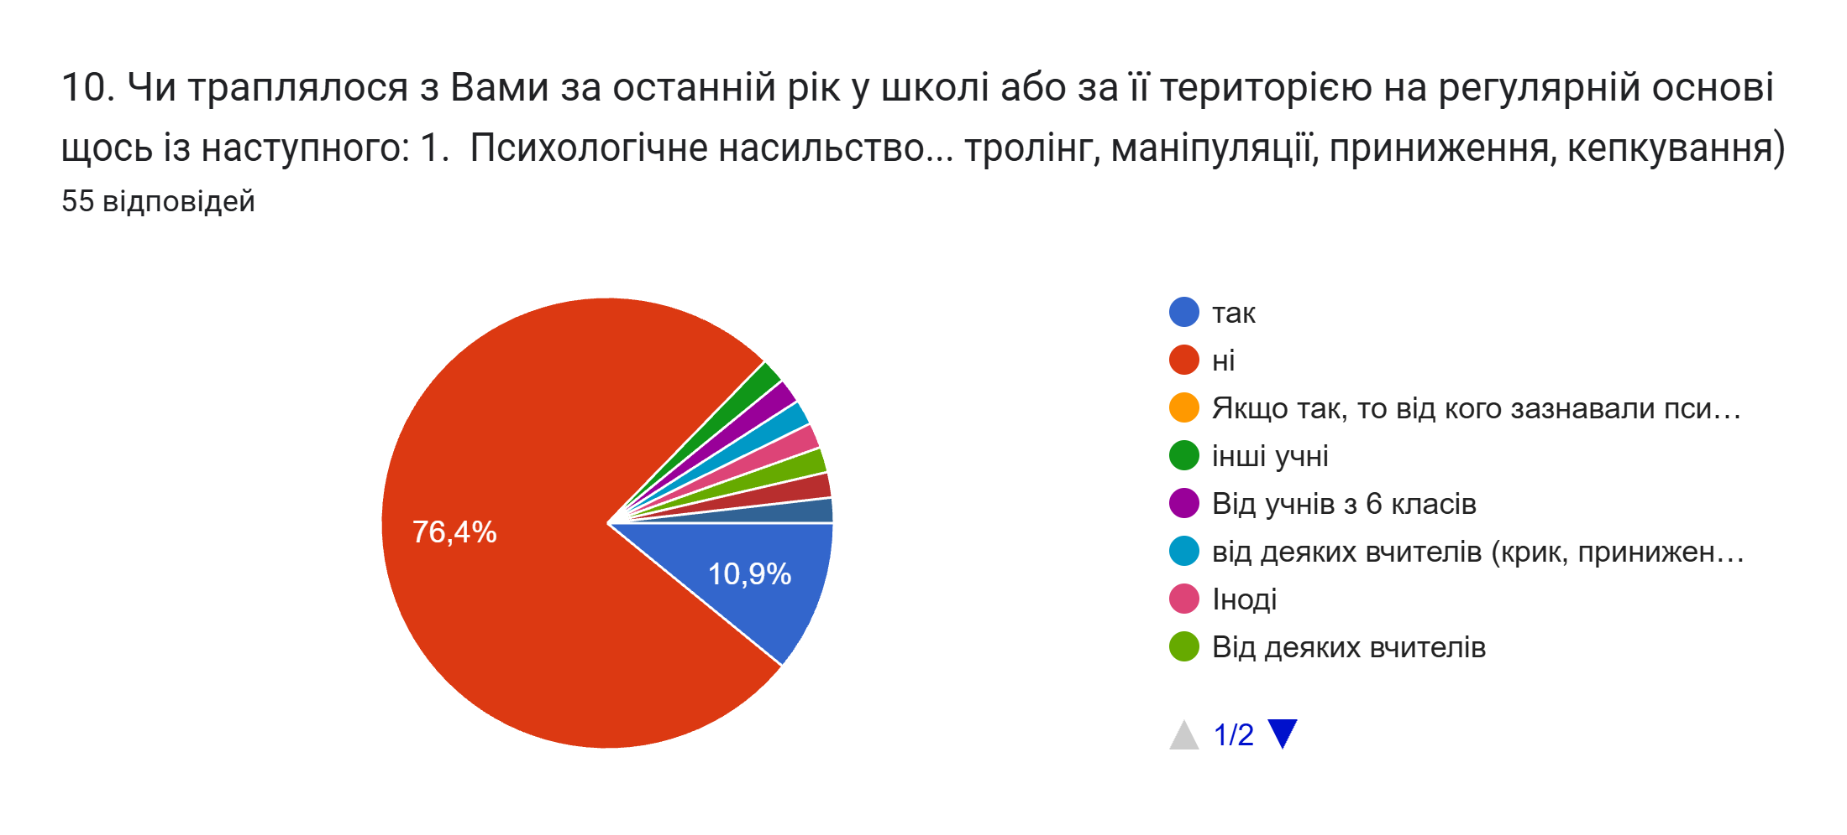

Slide 51
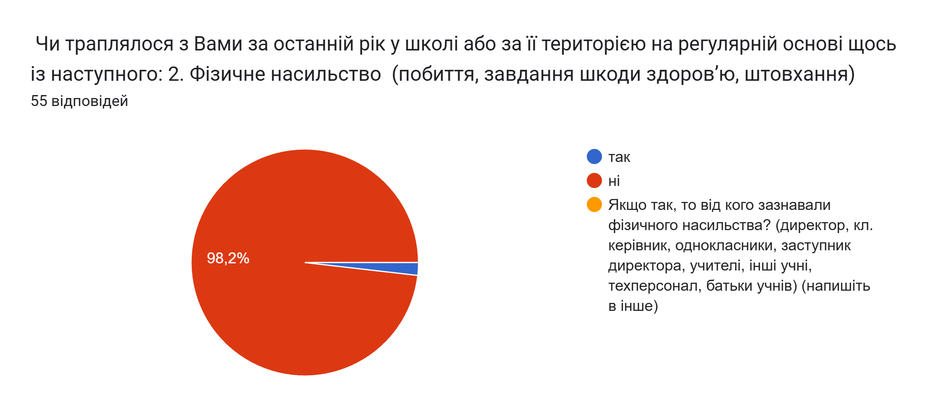

Slide 52


Slide 53
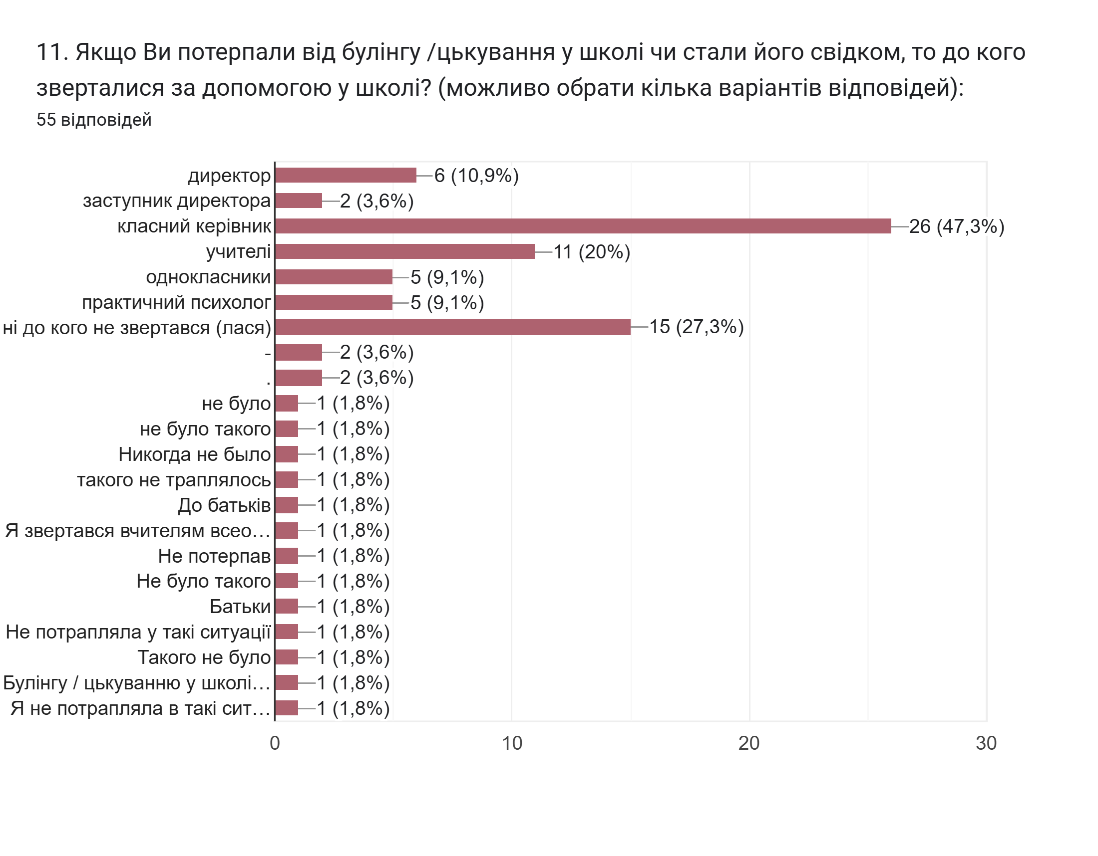

Slide 54
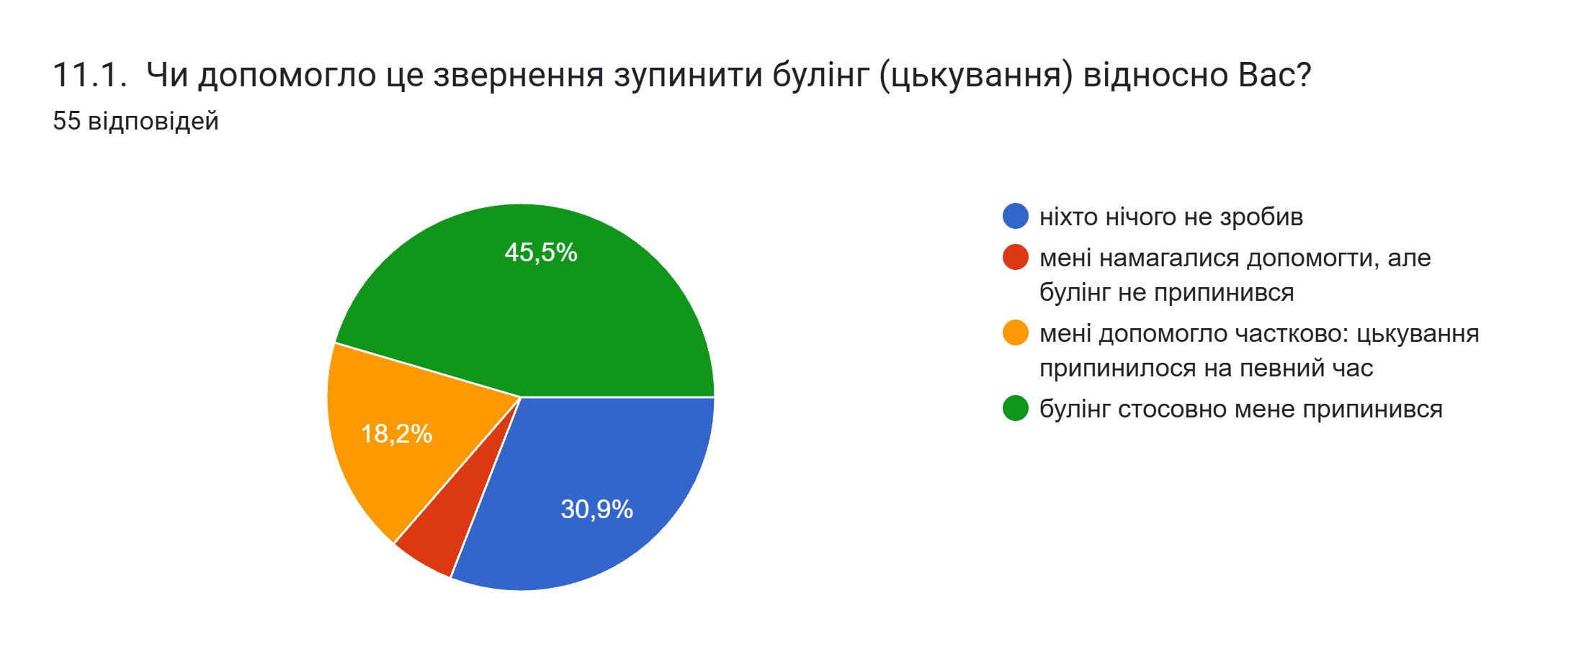

Slide 55
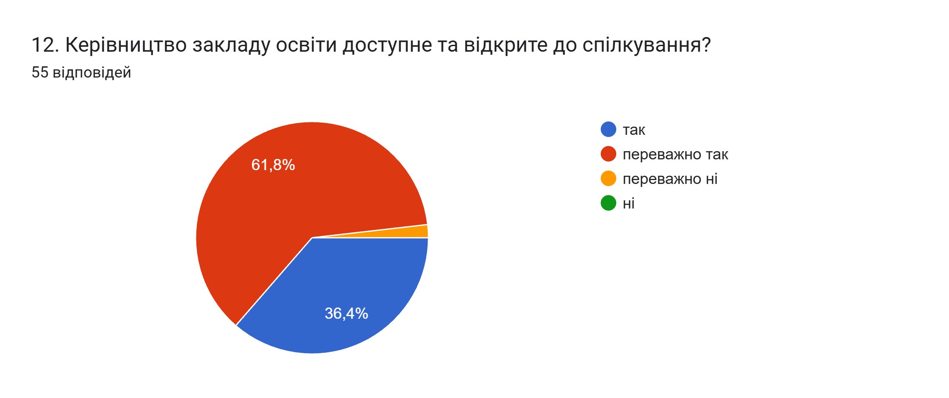

Slide 56
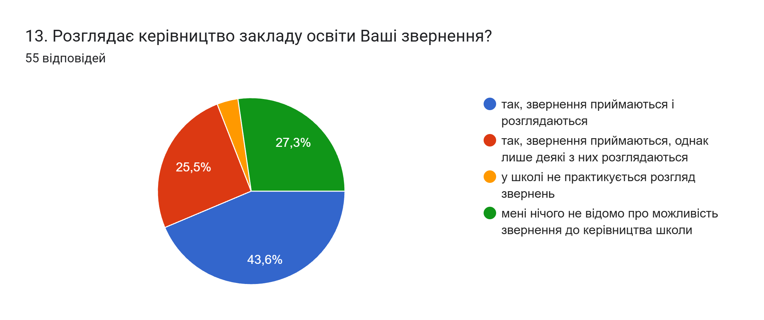

Slide 57
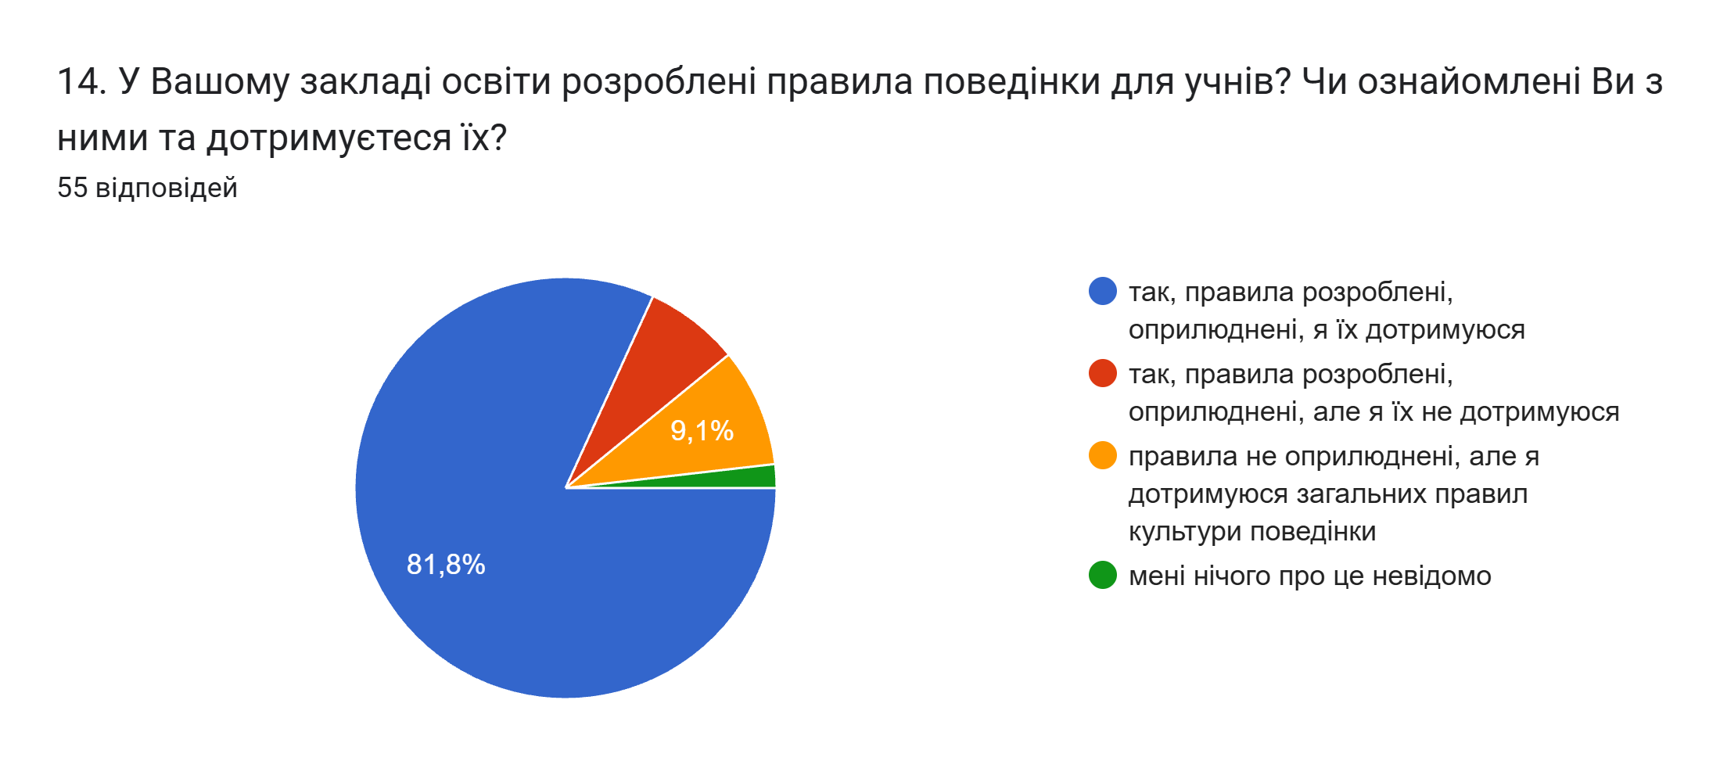

Slide 58
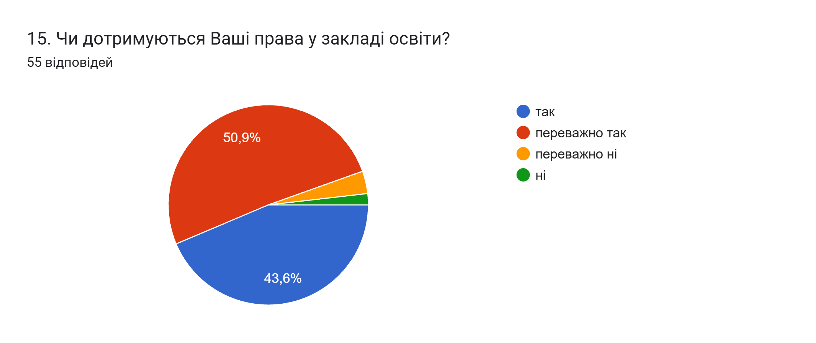

Slide 59
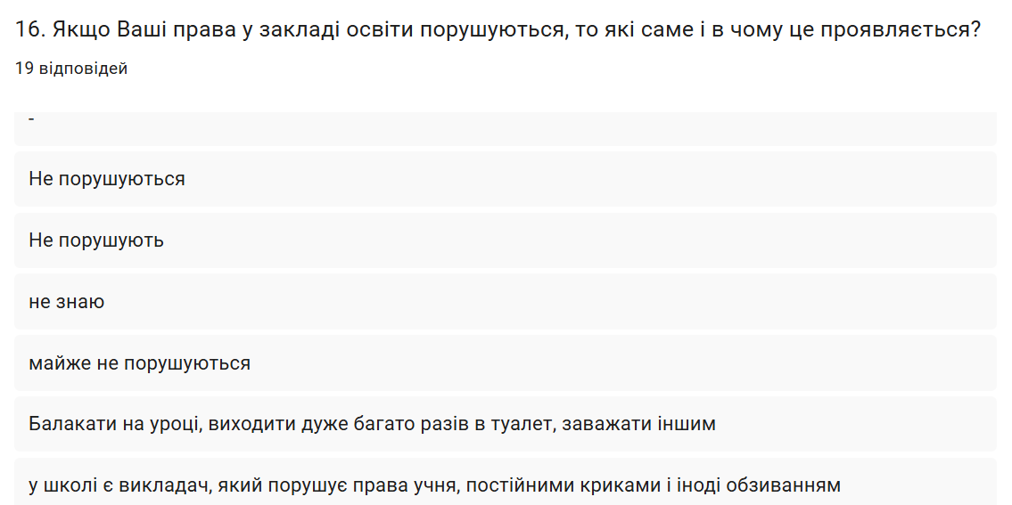

Slide 60
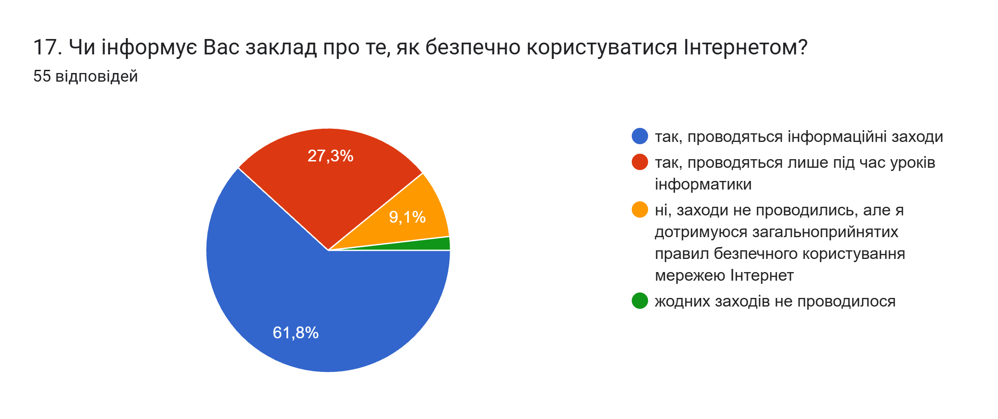

Slide 61
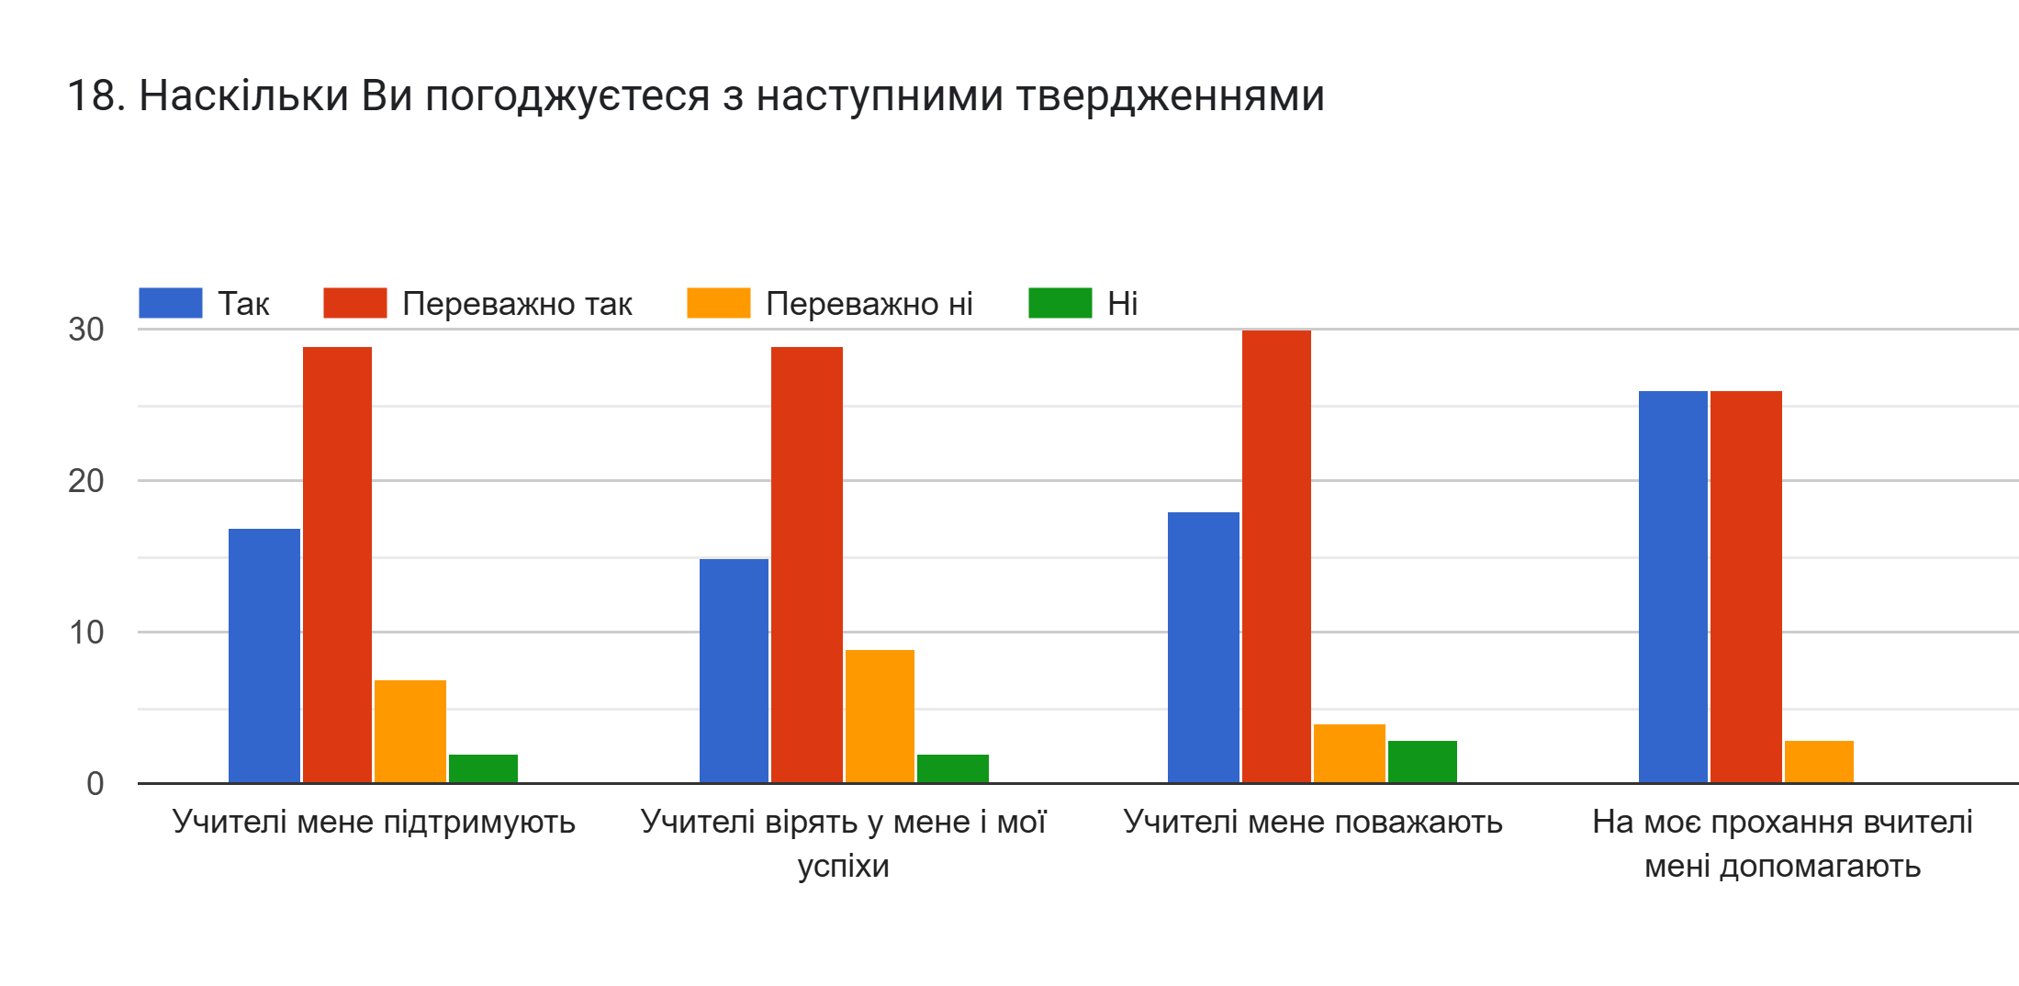

Slide 62


Slide 63


Slide 64


Slide 65


Slide 66


Slide 67


Slide 68


Slide 69


Slide 70


Slide 71


Slide 72


Slide 73


Slide 74


Slide 75


Slide 76


Slide 77


Slide 78


Slide 79


Slide 80

Анкети батьків здобувачів освіти

Slide 81
В закладі здобувають освіту 786 учнів
(77 за кордоном).
В анкетуванні взяли участь 339 батьків.

Slide 82


Slide 83


Slide 84


Slide 85


Slide 100


Slide 101


Slide 102
Щоб здивуватися, потрібна мить, а щоб зробити дивовижну річ, потрібні роки терпіння і наполегливої праці.
К. Гельвецій

Slide 103
Дякую за увагу!

